Slide 1
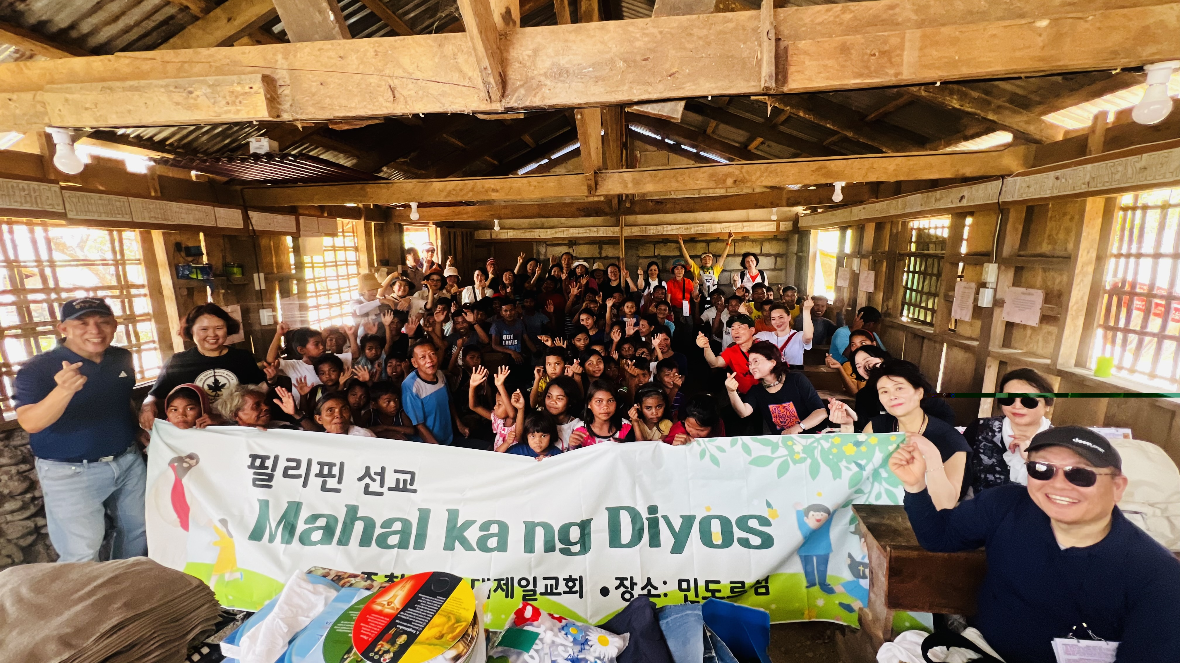
PAGSASANAY SA WASH · MGA PASTOR SA MINDORO
Malinis na Tubig,
Malusog na Nayon
깨끗한 물, 건강한 마을
2026. 11. 09
LEE JUNG MIN (Director, Sasang-gu Public Health Center, Busan, Republic of Korea) ·
부산광역시 사상구보건소 · Sasang-gu Public Health Center, Busan, Korea
1
Notes:
안녕하세요. 저는 이정민입니다.
Magandang araw po. / Ako po si Lee Jung Min.
→ 마간당 아라우 포 / 아코 포 시 이정민
저는 가정의학과 의사이며, 대한민국 부산에서 사상구보건소장으로 일하고 있습니다.
Ako po ay isang doktor na dalubhasa sa Family Medicine / at nagtatrabaho bilang Director ng Sasang-gu Public Health Center / sa Busan, South Korea.
→ 아코 포 아이 이상 독토르 나 달루브하사 사 패밀리 메디신 / 앗 낙따뜨라바호 빌랑 디렉토르 낭 사상구 퍼블릭 헬스 센터 / 사 부산, 사우스 코리아
오늘 함께 나눌 주제는 “깨끗한 물, 건강한 마을”입니다.
Ang paksa natin ngayon ay / “Malinis na Tubig, Malusog na Nayon.”
→ 앙 팍사 나틴 응아욘 아이 / 말리니스 나 투빅 / 말루속 나 나욘
우리 해운대제일교회 필리핀 단기선교팀은 언제나 망얀족 여러분을 기억하며, 건강과 평안을 위해 기도하고 있습니다.
Kami sa Philippine Short-term Mission Team ng Haeundae Jeil Church / ay laging nakaaalala sa inyo / at ipinapanalangin ang inyong kalusugan at kapayapaan.
→ 카미 사 필리핀 쇼트텀 미션 팀 낭 해운대제일 처치 / 아이 라깅 나카아알랄라 사 이뇨 / 앗 이피나파날랑인 앙 이뇽 칼루수간 앗 카파야파안.
오늘 함께 배우는 작은 실천들이 우리 가족과 마을의 건강을 지키는 데 도움이 되기를 바랍니다.
Nawa’y makatulong / ang mga simpleng bagay na matututuhan natin ngayon / upang mapangalagaan ang kalusugan / ng ating pamilya at komunidad.
→ 나와이 마카뚤롱 / 앙 망아 심플렝 바가이 나 마뚜뚜한 나틴 응아욘 / 우팡 마팡알라가안 앙 칼루수간 / 낭 아팅 파밀랴 앗 코무니다드

Slide 2




Ang Ating 40 Minuto
⏱ 1:30
오늘 40분
1
2
3
4
KUWENTO
TINGNAN
GAWIN
PANGAKO
Sama-samang pangako
함께 약속하기
Kuwento ni Dr. Avison
에비슨 이야기
Mga mikrobyong hindi nakikita
보이지 않는 병균
Mga gagawin simula ngayon
오늘부터 할 일
2
Notes:
오늘 40분 동안 / 네 가지 이야기를 함께 나누겠습니다.
Sa loob ng apatnapung minuto / apat na bagay ang pag-uusapan natin.
먼저 / 에비슨 의료선교사의 이야기를 듣고, / 우리 눈에 보이지 않는 병균에 대해 알아보겠습니다.
Una / pakinggan natin ang kuwento ni Doktor Avison. / Pagkatapos / alamin natin ang tungkol sa mga mikrobyong hindi natin nakikita.
그리고 / 오늘부터 실천할 수 있는 방법을 함께 배우겠습니다.
Pagkatapos / pag-uusapan natin ang mga simpleng bagay / na maaari nating gawin simula ngayon.
마지막에는 / 함께 지킬 약속을 나누겠습니다.
Sa huli / sama-sama tayong mangangako / na isasabuhay natin ang mga ito.

Slide 3
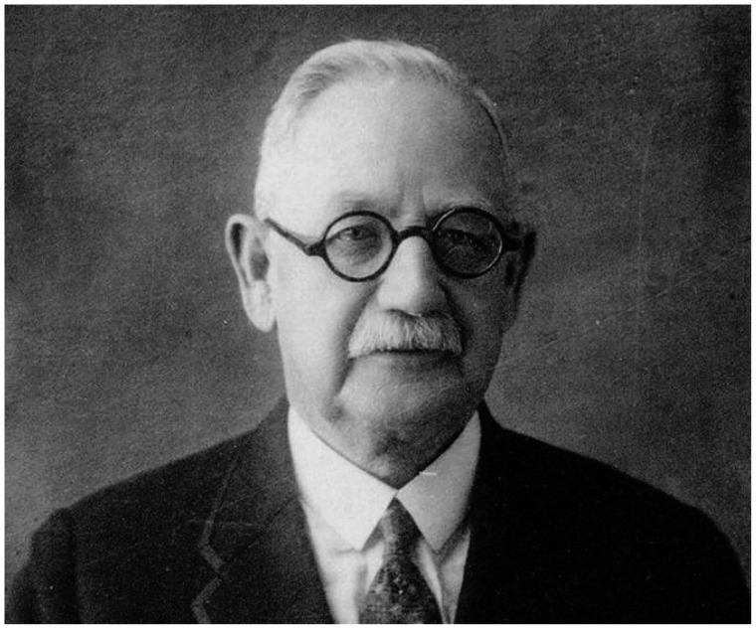
1
BAHAGI 1
1 / 4
KUWENTO / 이야기
Korea, 1893
→ Mindoro, ngayon.
한 명의 의사. 42년.
Dr. Oliver R. Avison (1860–1956)
올리버 R. 에비슨 · 1893년 내한
Sino siya
Ang takot
Ang ginawa niya
Ang naiwan
그는 누구였나
두려움의 시대
그가 한 일
남은 것
3
Notes:
이 사진의 인물은 / 올리버 에비슨 박사입니다.
그는 1893년 / 조선에 온 의사이자 선교사였습니다.
Ang lalaking nasa larawan ay si Doktor Oliver Avison. / Dumating siya sa Korea noong 1893 / bilang isang doktor at misyonero.
그 당시 조선에는 / 많은 감염병이 있었고, / 의료 환경도 매우 열악했습니다.
Noong panahong iyon / maraming nakahahawang sakit sa Korea / at kulang na kulang ang serbisyong medikal.
오늘은 에비슨의 삶을 / 네 가지로 살펴보겠습니다.
그는 누구였는지, / 무엇을 두려워했던 시대였는지, / 무엇을 했는지, / 그리고 무엇을 남겼는지입니다.
Tingnan natin ang buhay ni Avison sa apat na bahagi: / sino siya, / ano ang kinatatakutan noon, / ano ang ginawa niya, / at ano ang iniwan niyang pamana.

Slide 4
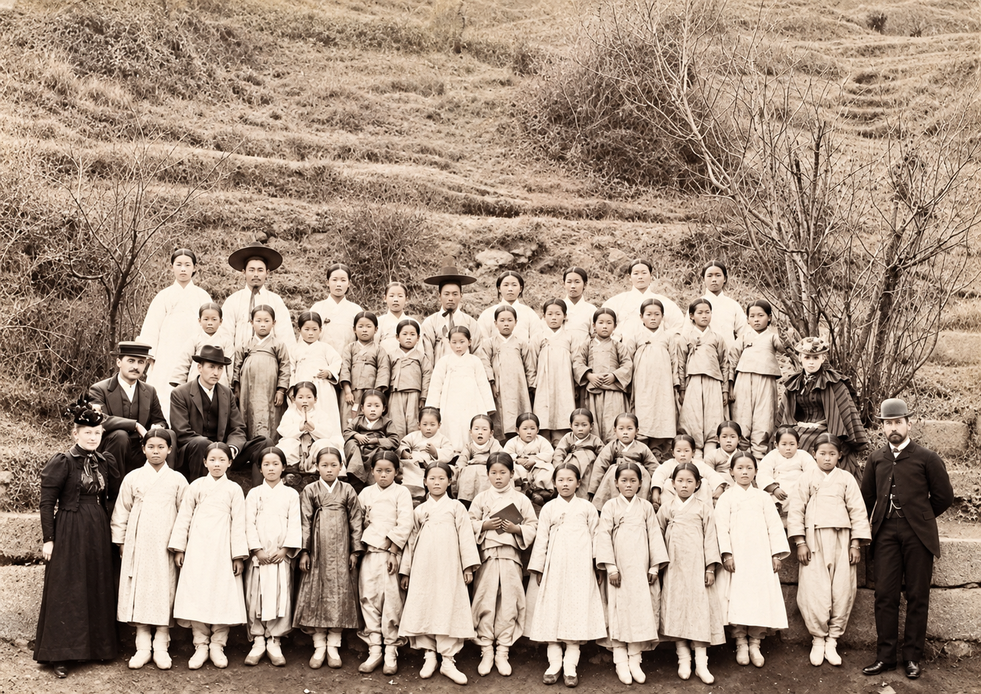
Korea, 1893: Panahon ng Epidemya at Takot
부록
1893년 조선 — 감염병과 두려움의 시대
MGA SARILING SALITA NI AVISON
에비슨이 회고록에 남긴 기록
"Nakita ko ang laganap na epidemya, ang nakakatakot na dami ng namamatay na umuubos sa populasyon, at ang maruming kalagayan sa lungsod at sa kanayunan."
유행병이 만연했고, 인구를 깎아내리는 끔찍한 사망률과 도시·농촌 모두의 불결한 위생 상태를 나는 보았다.
— Oliver R. Avison, Memoirs of Life in Korea
Ang tunay na kaaway ay takot — at ang kaalaman ang gamot.
진짜 적은 두려움이었고, 지식이 처방이었습니다.
Paaralan ng mga Lalaki, Seoul, 1893 · 서울의 아이들, 1893
사진 / Photo: Moffett Korea Collection, Princeton Theological Seminary · 인용 / Quote: O. R. Avison 회고록 — Chung M. Yonsei Med J. 2020;61(12):991–996 재인용
A2
Notes:
이 사진은 1893년 서울의 아이들입니다.
Ang larawang ito ay nagpapakita ng mga bata sa Seoul noong 1893.
바로 에비슨 박사가 조선에 온 해입니다.
Ito rin ang taon na dumating si Dr. Avison sa Korea.
당시에는 감염병이 반복해서 유행했고 / 위생 환경도 좋지 않았습니다.
Noon / madalas kumalat ang mga nakahahawang sakit / at hindi maganda ang kalinisan.
에비슨의 회고록에도 / 유행병과 높은 사망, 불결한 위생 상태가 기록되어 있습니다.
Sa kanyang mga alaala, / isinulat ni Dr. Avison ang paglaganap ng sakit / maraming pagkamatay / at maruming kalagayan ng kapaligiran.
사람들은 병의 원인을 잘 몰랐기 때문에 / 큰 두려움을 느꼈습니다.
Hindi pa alam ng maraming tao ang sanhi ng sakit / kaya malaki ang kanilang takot.
하지만 정확한 지식은 / 두려움을 줄이고 행동하게 합니다.
Ngunit ang tamang kaalaman / ay nakababawas ng takot / at tumutulong sa atin na kumilos.

Slide 5
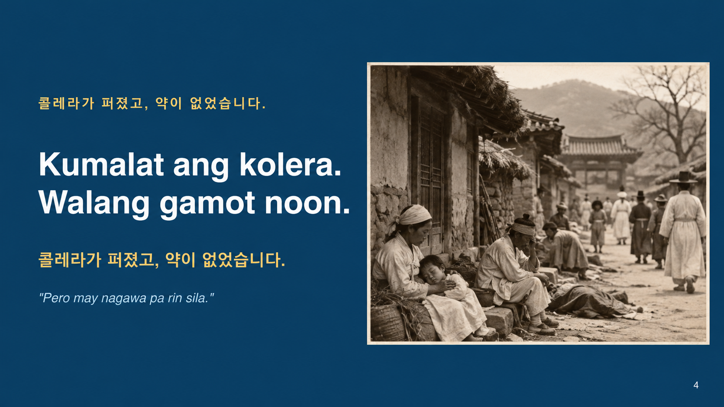
Notes:
당시 조선에는 콜레라라는 심한 설사병이 크게 퍼졌고 / 효과적인 치료도 거의 없었습니다.
Noong panahong iyon / malawak na kumalat sa Korea ang kolera, isang malubhang sakit na nagdudulot ng matinding pagtatae / at halos wala pang mabisang paggamot.

Slide 6
Ang Ginawa Niya noong 1895
1895년, 그가 실제로 한 일
1
2
3
4
NAGLAGAY NG
BABALA
INIHIWALAY ANG
MAYSAKIT
NAGSANAY NG
MGA KOREAN
NAGDISIMPEKTA
경고문을 붙였다
환자를 따로 돌보았다
집과 물건을 소독했다
조선인을 훈련했다
Sinabihan ang mga tao
na mag-ingat.
Upang hindi kumalat
ang sakit.
Nilinis ang bahay at
mga gamit.
Tinuruan niya ang mga
taong tutulong.
WALANG GAMOT
HUMUPA
TIWALA
치료약은 없었습니다
몇 달 뒤 유행이 줄었습니다
사람들의 신뢰가 생겼습니다
출처 / Sources: 에비슨 자료집 · 김우주 외, Infect Chemother 2011;43(6) · 당시 방역 관련 기록을 교육용으로 단순화
5
Notes:
그렇다면 에비슨 박사는 / 실제로 무엇을 했을까요?
Ano nga ba ang ginawa ni Doktor Avison?
첫째, 사람들이 조심할 수 있도록 / 거리 곳곳에 경고문을 붙였습니다.
Una / naglagay siya ng mga babala / upang mag-ingat ang mga tao.
둘째, 병이 더 퍼지지 않도록 / 아픈 사람을 따로 돌보았습니다.
Ikalawa / inihiwalay niya ang mga may sakit / upang hindi kumalat ang sakit.
셋째, 집과 물건을 깨끗하게 하고 / 소독했습니다.
Ikatlo / nilinis niya ang mga bahay at gamit / at nilagyan ng disinfectant.
넷째, 혼자 일하지 않았습니다. / 조선 사람들을 가르치고 훈련해서 / 함께 일하게 했습니다.
Ikaapat / hindi siya nagtrabaho nang mag-isa. / Tinuruan at sinanay niya ang mga Koreano / upang tumulong kasama niya.
당시에는 좋은 치료약이 없었습니다. 하지만 이런 노력으로 / 유행은 점차 줄어들었고 / 사람들의 신뢰도 얻을 수 있었습니다.
Noon / wala pang mabisang gamot. / Pero dahil sa mga gawaing ito / unti-unting humupa ang pagkalat ng sakit / at nagkaroon ng tiwala ang mga tao.

Slide 7
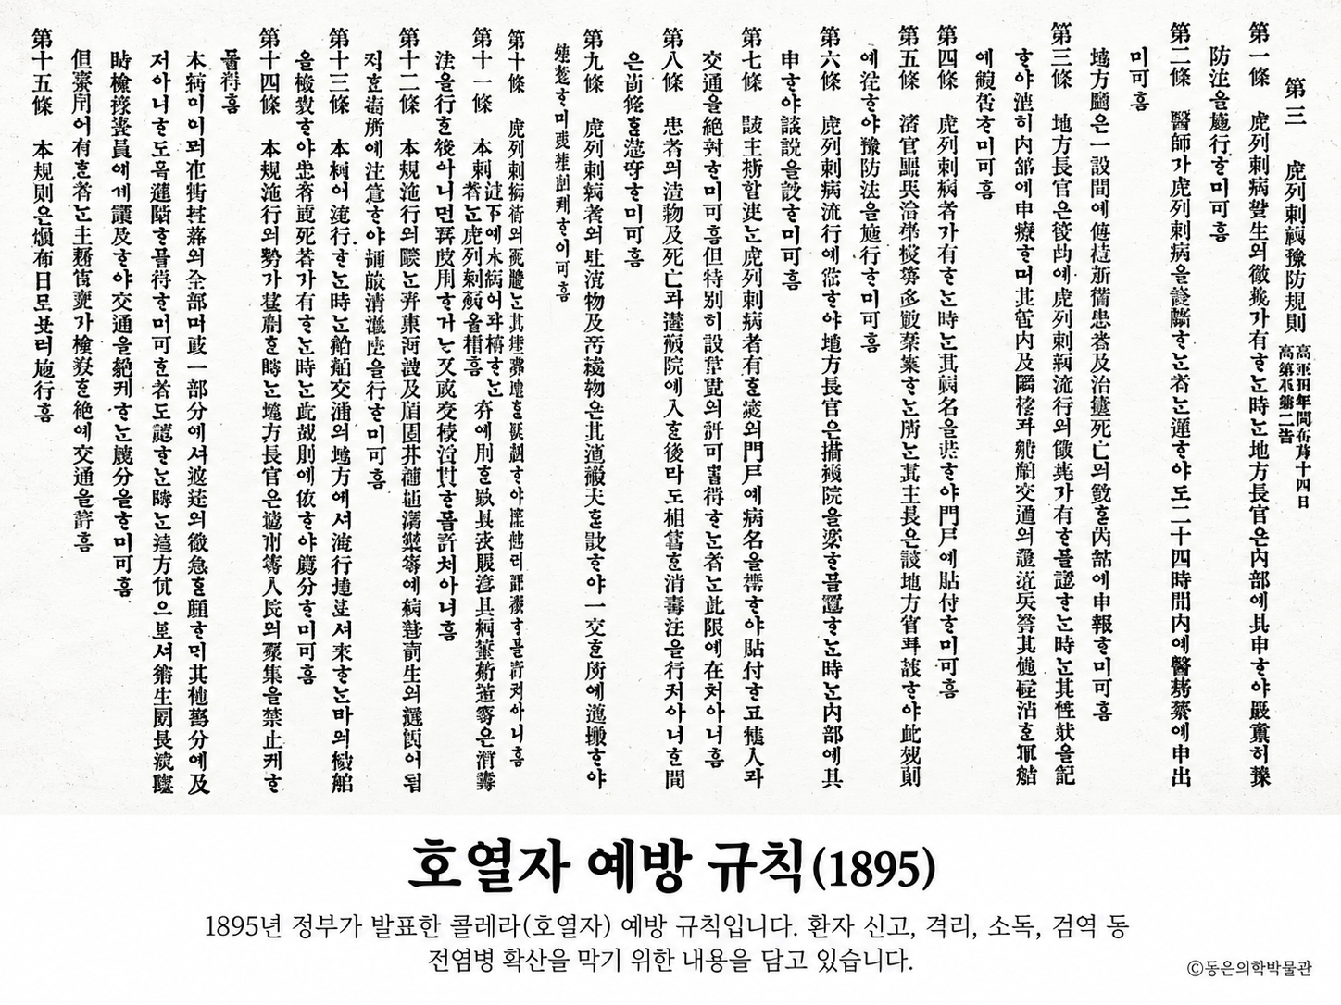
1
Noong 1895, gumawa ang pamahalaan ng mga patakaran para maiwasan ang kolera.
Kapag may nagkasakit, kailangang ipaalam agad, ihiwalay ang pasyente, linisin ang lugar, at bantayan ang pagkalat ng sakit
Notes:
이 자료는 **1895년 정부가 발표한 ‘호열자 예방 규칙’**입니다.
당시 콜레라는 매우 빠르게 퍼졌기 때문에 / 정부 차원의 대응이 필요했습니다.
Ito ang mga patakaran laban sa kolera / na inilabas ng pamahalaan noong 1895. / Mabilis kumalat ang kolera noon / kaya kailangan ang organisadong pagtugon ng pamahalaan.
규칙의 핵심은 어렵지 않았습니다.환자가 생기면 바로 알리고 / 다른 사람과 분리하여 돌보는 것이었습니다.
Simple ang pangunahing tuntunin. / Kapag may nagkasakit / kailangang ipaalam agad / at ihiwalay ang pasyente sa ibang tao.
또한 환자가 있었던 장소와 물건을 깨끗하게 하고 / 소독하도록 했습니다.
Kailangan ding linisin at disimpektahin / ang lugar at mga gamit ng pasyente.
그리고 사람과 물자의 이동을 살펴보며 / 병이 다른 지역으로 퍼지는 것을 막으려고 했습니다.
Binantayan din ang paggalaw ng mga tao at mga bagay / upang hindi kumalat ang sakit sa ibang lugar.

Slide 8
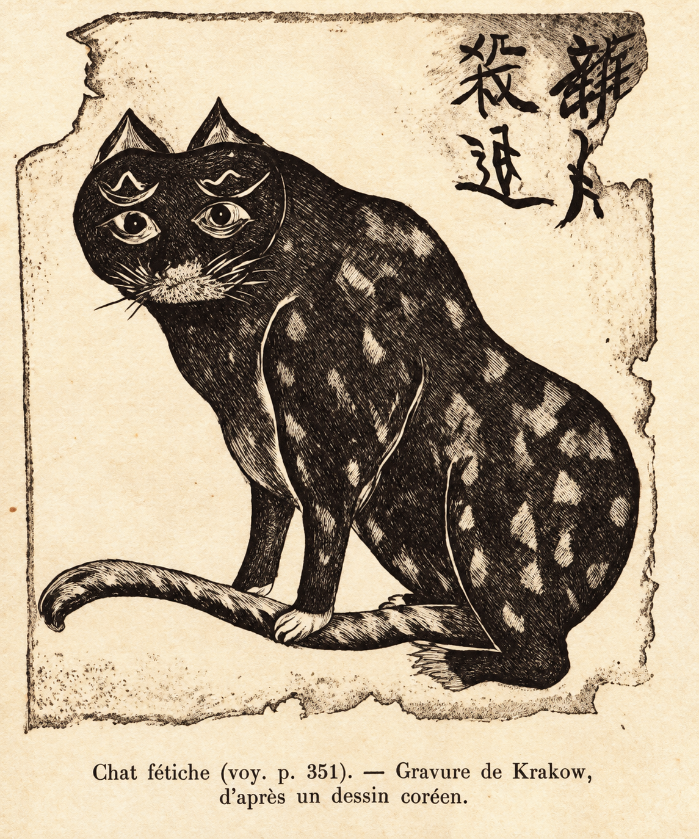
1
Noong 1895, paano nauunawaan ng mga tao ang kolera?
1895년, 사람들은 콜레라를 어떻게 이해했을까?
Noong 1895, nang kumalat ang kolera sa Korea, hindi pa alam ng maraming tao ang tunay na sanhi ng sakit.
May mga taong nag-uugnay sa kolera sa daga o sa masasamang espiritu.
Kaya may ilan na naglalagay ng larawan ng pusa o anting-anting upang itaboy ang sakit.
1895년 조선에서 콜레라가 퍼졌을 때, 사람들은 이 병의 원인을 잘 알지 못했습니다.
어떤 사람들은 콜레라를 ‘쥐와 관련된 병’처럼 여기거나, 악귀나 불길한 존재와 연결해서 생각했습니다.
그래서 병을 막기 위해 고양이 그림이나 부적을 붙이기도 했습니다.
Notes:
1895년 조선에서 콜레라가 크게 퍼졌습니다. 하지만 당시에는 / 많은 사람들이 병의 원인을 정확히 알지 못했습니다.
Noong 1895 / malawak na kumalat ang kolera sa Korea. / Ngunit noon / hindi pa alam ng maraming tao ang tunay na sanhi ng sakit.
어떤 사람들은 콜레라를 / 쥐나 악귀와 관련된 병이라고 생각했습니다.
May mga taong naniniwala / na ang kolera ay may kaugnayan sa daga / o sa masasamang espiritu.
그래서 병을 막기 위해 / 대문이나 집에 고양이 그림이나 부적을 붙이기도 했습니다.
Kaya / upang maiwasan ang sakit / may mga taong naglalagay ng larawan ng pusa / o anting-anting sa kanilang bahay.

Slide 9
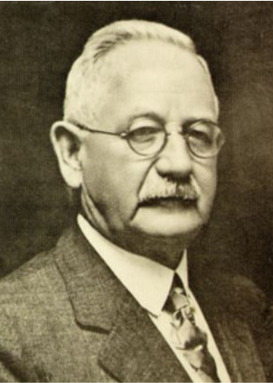
Hindi masamang espiritu — mikrobyo ang sanhi
1
악귀가 아니라 병균입니다
Noon, si Dr. Oliver Avison ay naglagay ng mga babala sa iba’t ibang lugar sa Seoul at ipinaliwanag niya ito sa mga tao.
그때 에비슨 선교사는 서울 여러 곳에 벽보를 붙이며 사람들에게 이렇게 설명했습니다.
“Ang kolera ay hindi dulot ng masamang espiritu.
Ang kolera ay dulot ng mikrobyo. Kapag nakapasok ang mikrobyo sa ating katawan, mabilis itong dumami at nagdudulot ng sakit. Upang hindi magkasakit, kailangang pakuluan ang pagkain at kainin ito bago ito muling marumihan. Uminom ng bagong pinakuluang sungnyung (mainit na tubig mula sa pinakuluang kanin). Kung iinom ng malamig na tubig, pakuluan muna ito at ilagay sa malinis na lalagyan. Bago kumain, hugasang mabuti ang mga kamay at bibig.
Kung susundin ang mga ito, maiiwasan ang kolera.”
“콜레라는 악귀에 의해서 발병되지 않습니다. 콜레라는 세균에 의해 발병됩니다.
균이 우리 몸에 들어오면 수가 급격히 증가해 병을 일으킵니다.
병에 걸리지 않으려면 음식을 반드시 끓이고 그 음식이 감염되기 전 먹기만 하면 됩니다.
갓 끓인 숭늉을 마셔야 합니다. 찬물을 마실 때도 끓여서 깨끗한 병에 넣어 둬야 합니다.
식사 전 반드시 손과 입안을 깨끗하게 씻으십시오. 이를 준수하면 콜레라에 걸리지 않습니다.”
Notes:
그때 에비슨 선교사는 / 서울 여러 곳에 벽보를 붙이고 / 사람들에게 이렇게 설명했습니다.
Noon, si Dr. Oliver Avison / ay naglagay ng mga babala sa iba’t ibang lugar sa Seoul / at ipinaliwanag niya ito sa mga tao.
“콜레라는 악귀에 의해서 발병되지 않습니다. 콜레라는 세균에 의해 발병됩니다.”
“Ang kolera ay hindi dulot ng masamang espiritu. / Ang kolera ay dulot ng mikrobyo.”
“균이 우리 몸에 들어오면 / 수가 급격히 증가해 / 병을 일으킵니다.”
“Kapag nakapasok ang mikrobyo sa ating katawan / mabilis itong dumami / at nagdudulot ng sakit.”
“병에 걸리지 않으려면 / 음식을 반드시 끓이고 / 그 음식이 감염되기 전에 먹어야 합니다.”
“Upang hindi magkasakit / kailangang pakuluan ang pagkain / at kainin ito bago muling marumihan.”
“갓 끓인 숭늉을 마시십시오.(숭늉은 끓인 쌀에서 나온 따뜻한 물입니다.)”
“Uminom ng bagong pinakuluang sungnyung. Ang sungnyung ay mainit na tubig mula sa pinakuluang kanin.”
“찬물을 마실 때도 / 끓여서 / 깨끗한 병에 넣어 두어야 합니다.”
“Kung iinom ng malamig na tubig / pakuluan muna ito / at ilagay sa malinis na lalagyan.”
“식사 전 반드시 / 손과 입안을 깨끗하게 씻으십시오.”
“Bago kumain / hugasang mabuti ang mga kamay at bibig.”
그리고 에비슨은 마지막으로 이렇게 강조했습니다.
At sa huli / mariing sinabi ni Avison:
“이를 준수하면 / 콜레라에 걸리지 않습니다.”
“Kung susundin ang mga ito / maiiwasan ang kolera.”
“에비슨은 두려움을 없애기 위해, 사람들에게 병의 원인과 예방 방법을 함께 가르쳤습니다.”
“Itinuro ni Avison hindi lamang ang sanhi ng sakit / kundi pati kung paano ito maiiwasan.”

Slide 10
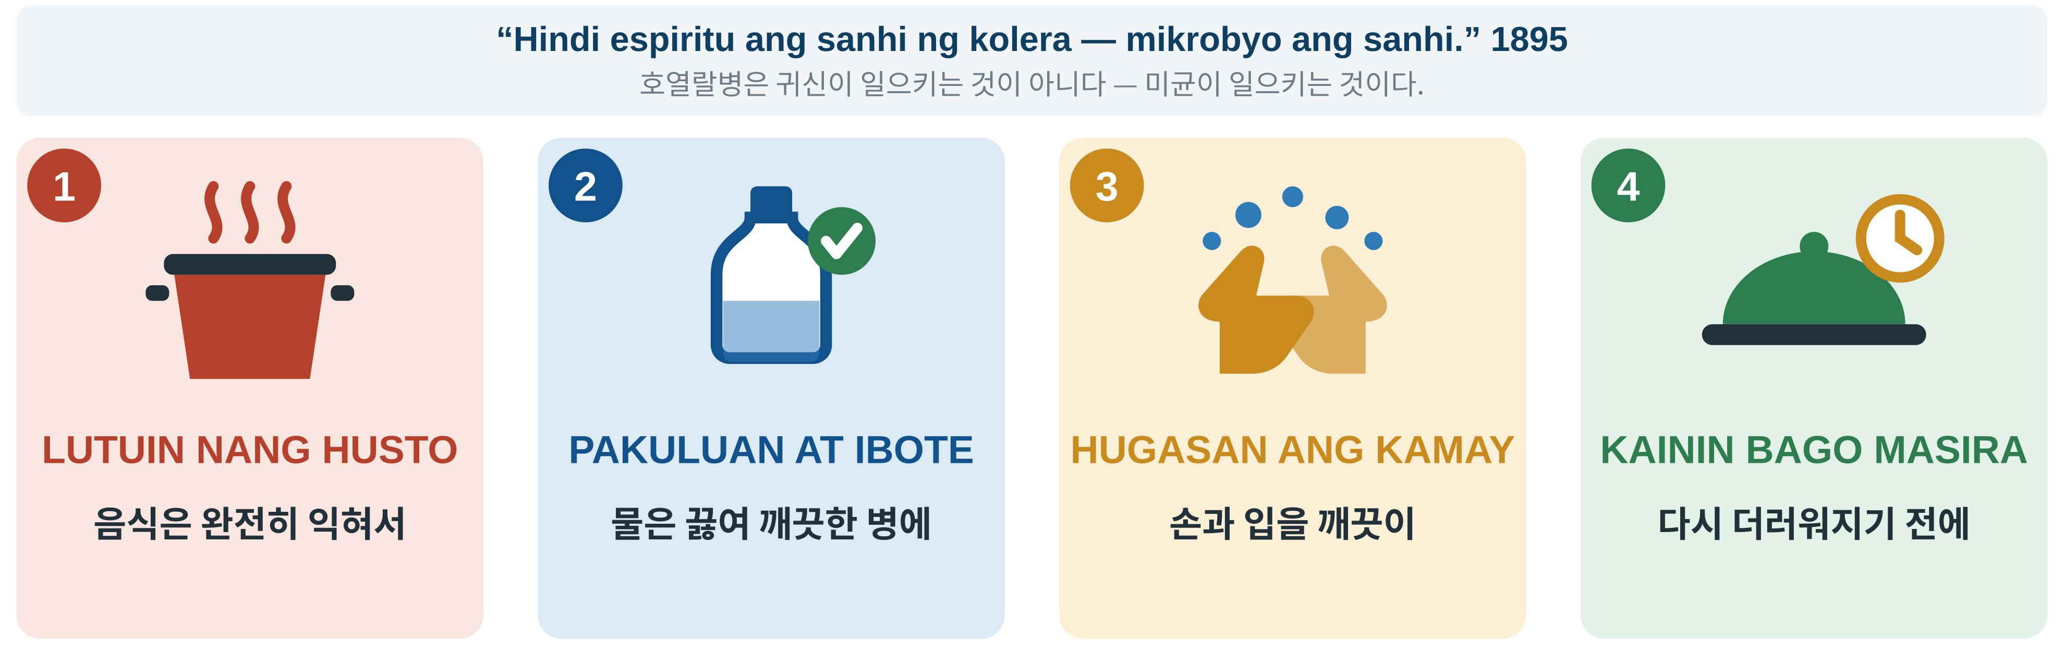
Ang mga Tuntuning Ipinaskil sa mga Lansangan
부록
그가 거리에 붙인 방역 수칙
Makalipas ang 130 taon, ito pa rin ang ating tuntunin — ito mismo ang Bahagi 3.
130년이 지난 지금도 같습니다. 오늘 3부에서 배울 내용이 바로 이것입니다.
출처 / Sources: 에비슨 자료집 3(1895–1898) · 옥성득, 전염병과 신앙 · 박형우·박윤재, 의학사 산책(2009)
A4
Notes:
그가 붙인 포고문은 이렇게 시작합니다. / “콜레라는 귀신이 일으키는 것이 아니다. 세균이 일으키는 것이다.”
Ganito nagsimula ang kanyang paunawa: / “Ang kolera ay hindi dulot ng masamang espiritu. Mikrobyo ang sanhi nito.”
그리고 네 가지를 적었습니다. / 음식은 완전히 익혀 먹을 것.
Pagkatapos / nagbigay siya ng apat na tuntunin. / Lutuin nang mabuti ang pagkain.
물은 끓여서 깨끗한 병에 담아 둘 것. / 손과 입을 깨끗이 씻을 것.
Pakuluan ang tubig at ilagay sa malinis na bote. / Hugasan nang mabuti ang mga kamay at bibig.
그리고 다시 더러워지기 전에 먹을 것.
Kainin ang pagkain / bago ito marumihan muli.
130여 년이 지난 지금도 / 핵심은 같습니다. / 물, 손, 화장실입니다.
Makalipas ang mahigit 130 taon / pareho pa rin ang mahalagang aral: / tubig, kamay, at palikuran.

Slide 11
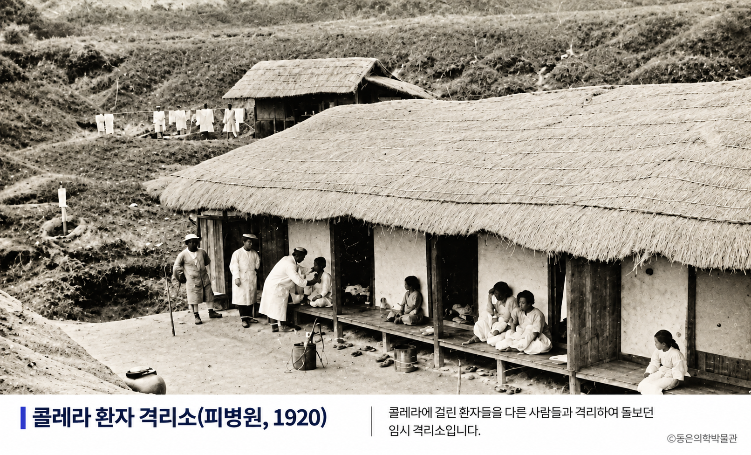
2
Pasilidad para sa mga pasyenteng may kolera (Pibyongwon, 1920)
Ito ay isang pansamantalang pasilidad kung saan inihihiwalay at inaalagaan ang mga pasyenteng may kolera upang hindi makahawa sa ibang tao.
Notes:
이 사진은 1920년 콜레라 환자 격리소, 당시의 피병원 모습입니다.
Ang larawang ito ay isang pasilidad para sa mga pasyenteng may kolera noong 1920, na tinatawag noon na “Pibyongwon.”
콜레라에 걸린 환자들은 / 다른 사람들과 떨어져 / 이곳에서 돌봄을 받았습니다.
Ang mga pasyenteng may kolera / ay inihihiwalay sa ibang tao / at inaalagaan sa lugar na ito.
이렇게 환자를 따로 돌보는 것은 / 병이 다른 사람에게 퍼지는 것을 막기 위한 중요한 방법이었습니다.
Ang paghihiwalay sa mga pasyente / ay isang mahalagang paraan / upang maiwasan ang pagkalat ng sakit sa ibang tao.

Slide 12
Dahil sa patuloy na edukasyon tungkol sa kalinisan—tulad ng paghuhugas ng kamay at pag-inom ng pinakuluang tubig—unti-unting humupa ang pagkalat ng kolera sa loob ng humigit-kumulang pitong linggo. Sa ilang tala, napakataas noon ng dami ng namamatay sa kolera.
손 씻기와 끓인 물 섭취 등 위생 교육과 방역이 이어지면서 콜레라 유행은 약 7주 만에 진정되었습니다. 당시 일부 기록에서는 콜레라의 사망 비율이 매우 높았던 것으로 전해집니다.
Notes:
에비슨과 방역위원회는 / 사람들에게 손을 씻고, 물을 끓여 마시도록 반복해서 교육했습니다.
Paulit-ulit na itinuro ni Dr. Avison at ng mga kasama niya / ang paghuhugas ng kamay / at pag-inom ng pinakuluang tubig.
이런 위생 교육이 계속되면서 / 당시 매우 치명적이었던 콜레라 유행이 / 점차 줄어들었습니다.
Dahil sa patuloy na edukasyon tungkol sa kalinisan / unti-unting humupa / ang malubhang pagkalat ng kolera.
당시 기록에는 콜레라로 인한 사망 비율이 매우 높았다고 전해집니다. / 다만 정확한 수치는 자료마다 다를 수 있습니다. / 위생 교육과 방역이 이어지면서 / 유행은 약 7주 만에 진정되었습니다.
Ayon sa ilang tala / napakataas noon ng dami ng namamatay sa kolera. / Maaaring magkaiba ang eksaktong bilang depende sa tala. / Sa patuloy na edukasyon at pagkilos laban sa sakit / humupa ang pagkalat sa loob ng humigit-kumulang pitong linggo.

Slide 13
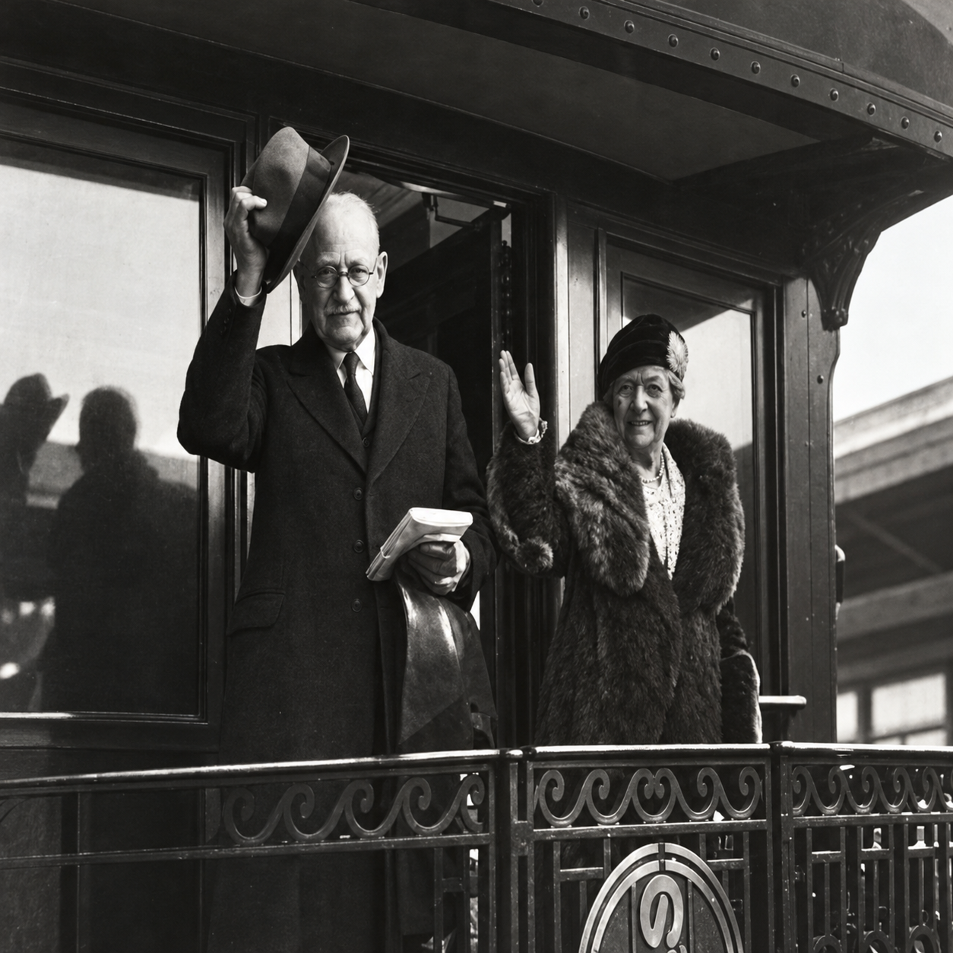
Kidok Sinbo, Mayo 4, 1932. “Maikling Talambuhay ni Dr. Avison (16)”
기독신보, 1932년 5월 4일, 「어비신 박사 소전(16)」
May pag-ibig ng Diyos sa puso ng mga misyonero.
Dahil sa pag-ibig na ito,
dumating sila rito
nang hindi iniisip ang sarili nilang buhay.
At kung kinakailangan,
handa silang ialay maging ang kanilang buhay
upang tulungan ang mga anak ng Diyos.
Nang makita ito ng mga mananampalataya,
nagboluntaryo rin sila
na mag-alaga ng mga pasyente sa ospital.
Dahil dito,
maraming Koreano
ang naging interesado sa Mabuting Balita.
선교사들 안에는 하나님의 사랑이 있었습니다.
그들은 그 사랑 때문에 자기 생명을 아끼지 않고 이곳까지
왔습니다. 그리고 필요하다면 하나님의 자녀들을 돕기 위해 자기 생명까지 바칠 각오가 되어 있었습니다. 이 모습을 본 신자들도 선교사들을 따라 병실에서 환자를 돌보겠다고 자원했습니다. 그 결과 많은 조선 사람들이 복음에 관심을 갖게 되었습니다.
Notes:
에비슨은 훗날 / 당시 선교사들의 모습을 이렇게 회고했습니다.
Kalaunan / ganito inalala ni Dr. Avison / ang mga misyonero noong panahong iyon.
“선교사들 안에는 / 하나님의 사랑이 있었습니다.”
“May pag-ibig ng Diyos / sa puso ng mga misyonero.”
“그들은 그 사랑 때문에 / 자기 생명을 아끼지 않고 / 이곳까지 왔습니다.”
“Dahil sa pag-ibig na ito / dumating sila rito / nang hindi iniisip ang sarili nilang buhay.”
“그리고 필요하다면 / 하나님의 자녀들을 돕기 위해 / 자기 생명까지 바칠 각오가 되어 있었습니다.”
“At kung kinakailangan / handa silang ialay maging ang kanilang buhay / upang tulungan ang mga anak ng Diyos.”
“이 모습을 본 신자들도 / 선교사들을 따라 / 병실에서 환자를 돌보겠다고 자원했습니다.”
“Nang makita ito ng mga mananampalataya / nagboluntaryo rin sila / na mag-alaga ng mga pasyente sa ospital.”
“그 결과 / 많은 조선 사람들이 / 복음에 관심을 갖게 되었습니다.”
“Dahil dito / maraming Koreano / ang naging interesado sa Mabuting Balita.”
에비슨에게 의료와 방역은 / 단순히 병을 치료하는 일이 아니었습니다.
하나님의 사랑을 행동으로 보여주는 일이었습니다.
Para kay Dr. Avison / ang paggamot at pag-iwas sa sakit / ay hindi lamang gawaing medikal. / Ito ay paraan ng pagpapakita / ng pag-ibig ng Diyos sa pamamagitan ng gawa.

Slide 14




Ang papel ng simbahan: naging sentro ito ng pag-aalaga at edukasyong pangkalusugan
Seoul 1895 — hindi nag-iisa si Dr. Avison · 1895년 서울, 에비슨은 혼자가 아니었다
교회의 역할: 돌봄과 보건교육의 거점이 되었다
Nanatili sa tabi ng maysakit — sa mga ginamot, humigit-kumulang 65% ang gumaling
환자 곁에 남았다 — 치료받은 환자 중 약 65% 회복
Daluyan ng edukasyong pangkalusugan — polyeto ni Avison sa Bible study
보건교육의 통로 — 에비슨의 위생 소책자가 성경공부 모임에서 배포됨
Pagbuo ng tiwala — tamang kaalaman para sa pag-iwas, simbahan para sa pagsasabuhay
신뢰를 만들다 — 바른 지식은 예방을 돕고, 교회는 실천을 도왔다
Ang natanggap ay muling ibinahagi — Inihandog ang kabayaran mula sa pamahalaan para sa gusaling sambahan ng Saemoonan Church.
받은 것을 다시 나누다 — 정부가 지급한 보상금을 새문안교회 예배당 건축헌금으로 드림
Avison, "Cholera in Seoul", Korean Repository 1895.9 · Underwood, Fifteen Years Among the Top-Knots · Gifford, Every-day Life in Korea · 새문안교회 역사관
Notes:
1895년 서울에서 콜레라가 유행했을 때, / 에비슨 박사는 혼자가 아니었습니다.
Noong 1895, nang kumalat ang kolera sa Seoul, / hindi nag-iisa si Dr. Avison.
교회와 신자들이 함께 환자를 돌보고 / 바른 위생을 가르쳤습니다.
Kasama niya ang simbahan at mga mananampalataya / sa pag-aalaga sa maysakit / at pagtuturo ng tamang kalinisan.
또 사람들이 믿고 실천하도록 도왔습니다.
Tinulungan din nilang magtiwala ang mga tao / at isabuhay ang kanilang natutuhan.
정부가 지급한 보상금도 / 자신들을 위해 쓰지 않고 / 새문안교회 예배당 건축헌금으로 드렸습니다.
Ang kabayarang ibinigay ng pamahalaan / ay hindi nila ginamit para sa sarili / kundi inihandog para sa gusaling sambahan ng Saemoonan Church.
그래서 당시 교회는 / 예배의 장소를 넘어 / 돌봄과 건강을 나누는 공동체였습니다.
Kaya ang simbahan noon / ay hindi lamang lugar ng pagsamba, / kundi komunidad ng pag-aalaga at kalusugan.

Slide 15
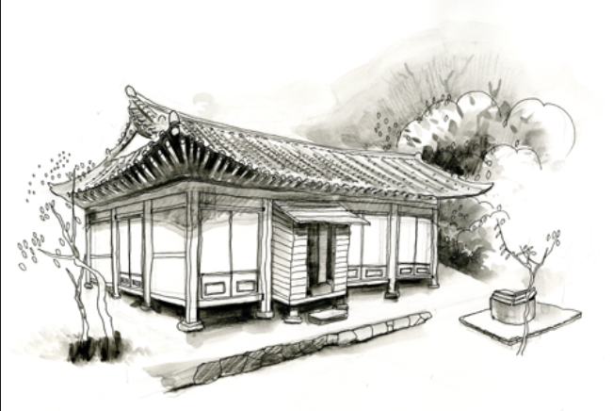
Gusaling sambahan ng Saemoonan Church noong 1895 —
Itinayo gamit ang kabayarang inihandog ng mga tumulong
sa pagtugon sa kolera
1895년 새문안교회 한옥 예배당 — 콜레라 대응에 참여한 교인들이 받은 보상금을 건축헌금으로 드려 세움
흙벽 · 기와지붕 · 창호지의 한국식 예배당
출처 Avison OR. “Cholera in Seoul.” Korean Repository. 1895;2:339–344 · Underwood LH. Fifteen Years Among the Top-Knots · Gifford DL. Every-day Life in Korea · 새문안교회 역사관

Slide 16
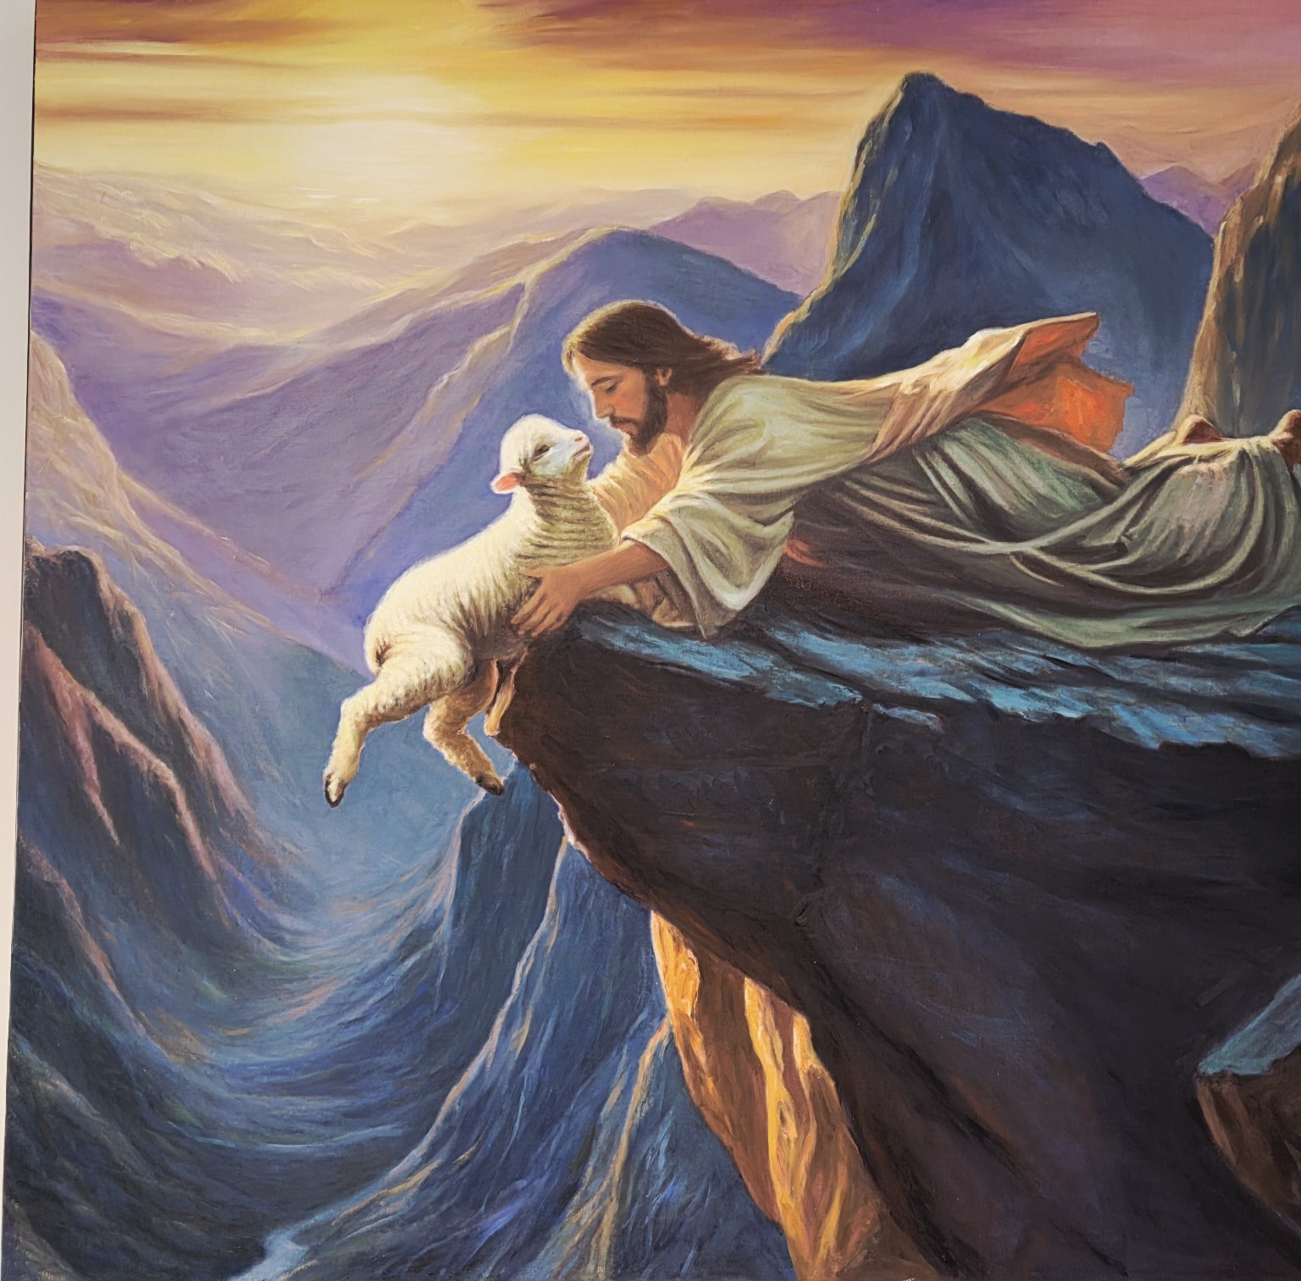
Isinulat ni Avison ang mensahe.
Isinabuhay naman ito ng simbahan.
에비슨은 그 뜻을 알렸고,
교회는 그것을 삶으로 실천했습니다.
Notes:
에비슨은 / 콜레라의 원인과 예방법을 가르쳤습니다.
그리고 교회는 / 그 가르침을 삶으로 실천했습니다.
환자를 돌보고 / 건강을 가르치고 / 이웃을 섬겼습니다.
Itinuro ni Avison / ang sanhi ng kolera at kung paano ito maiiwasan.
At isinabuhay naman ito ng simbahan.
Nag-alaga sila sa maysakit / nagturo tungkol sa kalusugan / at naglingkod sa kapwa.

Slide 17

2
BAHAGI 2
2 / 4
TINGNAN / 살펴보기
Mga mikrobyong
hindi
nakikita.
보이지 않는 병균.
TINGNAN
눈에 보이지 않아도 / 병을 일으킬 수 있습니다.
Mga mikrobyong hindi nakikita
보이지 않는 병균
Ang ginawa niya
Ang naiwan
4
Notes:
이제 두 번째 부분입니다. / 눈에 보이지 않는 병균에 대해 살펴보겠습니다.
Ngayon, pumunta tayo sa ikalawang bahagi. / Tingnan natin ang mga mikrobyong hindi nakikita.
병균은 눈에 보이지 않아도 / 우리 몸에 들어와 병을 일으킬 수 있습니다.
Kahit hindi natin nakikita ang mikrobyo, / maaari itong pumasok sa katawan / at magdulot ng sakit.
그래서 중요한 것은 / 병균이 어디에서 와서 / 어떻게 우리에게 오는지 아는 것입니다.
Kaya mahalagang malaman / kung saan nanggagaling ang mikrobyo / at kung paano ito nakararating sa atin.

Slide 18
Paano Bumabalik ang Mikrobyo sa Bibig
2:00
병균이 다시 입으로 들어오는 길
Mga daan ng pagkalat
병균이 퍼지는 길
1
7
DUMI
2
3
4
5
6
BIBIG
대변
→
→
입
Una, lumalabas ang mikrobyo sa dumi.
병균은 먼저 대변에 나옵니다.
TUBIG
KAMAY
PAGKAIN
LANGAW
LUPA
Sa huli, bumabalik ito sa ating bibig.
마지막에는 다시 우리 입으로 들어옵니다.
물
손
음식
파리
흙
Kumakalat ang mikrobyo sa tubig, kamay, pagkain, langaw, at lupa.
대변에 나온 병균은 물·손·음식·파리·흙을 타고 퍼집니다.
Dumi → tubig, kamay, pagkain, langaw, lupa → bibig.
대변에 나온 병균이 / 물·손·음식·파리·흙을 거쳐 / 다시 우리 입으로 들어옵니다.
Kaya mahalaga ang paghuhugas ng kamay, malinis na tubig, malinis na pagkain, at tamang palikuran.
그래서 손 씻기, 깨끗한 물, 깨끗한 음식, 올바른 화장실 사용이 중요합니다.
9
Notes:
이제 병균이 / 어떻게 다시 우리 입으로 들어오는지 보겠습니다.
Ngayon, tingnan natin / kung paano nakararating ang mga mikrobyo / mula sa dumi papunta sa ating bibig.
병균은 먼저 / 대변에 나옵니다.
Una / lumalabas ang mikrobyo sa dumi.
그리고 그 병균이 / 물, 손, 음식, 파리, 흙을 통해 / 다른 곳으로 퍼질 수 있습니다.
Pagkatapos / maaaring kumalat ang mikrobyo / sa tubig, kamay, pagkain, langaw, at lupa.
마지막에는 / 오염된 손이나 물, 음식을 통해 / 다시 우리 입으로 들어옵니다.
Sa huli / maaaring bumalik ang mikrobyo sa ating bibig / sa pamamagitan ng maruming kamay, tubig, o pagkain.
그래서 중요한 것은 아주 간단합니다. 대변에서 입으로 가는 길을 끊는 것입니다.
Kaya simple ang mahalagang punto: / putulin natin ang daan / mula sa dumi papunta sa bibig.
그 방법이 바로 / 손 씻기, 깨끗한 물, 깨끗한 음식, 그리고 깨끗한 화장실입니다.
Ang paraan ay / paghuhugas ng kamay, malinis na tubig, malinis na pagkain, / at malinis na palikuran.

Slide 19




Bakit Mahalaga Ito sa mga Bata?
⏱ 1:30
아이에게 왜 중요할까요?
1
2
3
4
→
→
→
MARUMING TUBIG
PAGTATAE
WALANG GANA
HINDI LUMALAKI
더러운 물
설사가 반복
입맛이 떨어짐
자라지 못함
PAULIT-ULIT
Isa sa apat na batang Pilipinong
KAYA
Kapag paulit-ulit ang pagtatae, nawawala ang tubig at sustansya.
wala pang 5 taong gulang ay mababa ang tangkad para sa edad.
Putulin ang daan ng mikrobyo.
설사가 반복되면 물과 영양을 잃습니다.
필리핀 5세 미만 어린이 약 4명 중 1명이 나이에 비해 키가 작습니다
그래서 병균이 오는 길을 끊습니다.
출처 / Source: DOST-FNRI 2025 Updating Survey
10
Notes:
아이들에게 왜 중요할까요?
Bakit mahalaga ito sa mga bata?
더러운 물은 / 설사를 일으킬 수 있습니다.
Ang maruming tubig / ay maaaring magdulot ng pagtatae.
설사가 반복되면 / 몸에서 물과 영양분이 빠져나갑니다.
Kapag paulit-ulit ang pagtatae / nawawala ang tubig at sustansya sa katawan.
그러면 / 입맛이 떨어지고 / 잘 자라지 못할 수 있습니다.
Dahil dito / nawawalan ng gana / at maaaring hindi lumaki nang maayos ang bata.
필리핀 5세 미만 어린이 약 4명 중 1명은 / 나이에 비해 키가 작습니다.
Isa sa apat na batang Pilipinong wala pang limang taong gulang / ay mababa ang tangkad para sa edad.
그래서 / 병균이 오는 길을 끊어야 합니다.
Kaya / putulin natin ang daan ng mikrobyo.

Slide 20
3
BAHAGI 3
3 / 4
GAWIN / 실천하기
Tatlong gawi.
Simula ngayong gabi.
세 가지 습관, 오늘 저녁부터.
① Ligtas na tubig
② Malinis na kamay
③ Ligtas na palikuran
안전한 물
깨끗한 손
안전한 화장실
11
Notes:
이제부터는 / 오늘 배운 것을 실제로 해보겠습니다.
Ngayon / isabuhay natin ang natutuhan natin ngayon.
오늘 저녁부터 / 세 가지 습관을 시작하면 됩니다.
Simula ngayong gabi / tatlong gawi ang sisimulan natin.
첫째, / 안전한 물을 마십니다.
Una / uminom ng ligtas na tubig.
둘째, / 손을 깨끗하게 씻습니다.
Ikalawa / panatilihing malinis ang mga kamay.
셋째, / 화장실을 깨끗하고 안전하게 사용합니다.
Ikatlo / gumamit ng malinis at ligtas na palikuran.

Slide 21


Ano ang Naiiwan Pagkaalis Natin?
⏱ 1:00
우리가 떠난 뒤에 남는 것
GAMOT
GAWING PANGKALUSUGAN
약 — 며칠이면 없어집니다
건강습관 — 마을에 오래 남습니다
mawawala sa ilang araw
mananatili nang maraming taon
Kaya hindi lang gamot ang dala natin. Mabuting gawi ang iniiwan natin.
그래서 약만 주는 것이 아니라, 건강한 습관을 남깁니다.
출처 / Source: Chung M. Work of Oliver R. Avison and His Ecumenical Spirit. Yonsei Med J. 2026;67(3):280–284
7
Notes:
그렇다면 / 우리가 떠난 뒤에 / 무엇이 남아야 할까요?
Kung aalis na kami / ano ang dapat manatili?
약은 언젠가 없어질 수 있지만, / 건강한 습관은 오래 남습니다.
Maaaring maubos ang mga gamot, / ngunit mananatili / ang mabubuting gawi sa kalusugan.

Slide 22



Panatilihing Ligtas ang Tubig — 3 Hakbang
⏱ 2:00
① 안전한 물 — 세 단계
1
2
3
→
→
LINISIN ANG PALIGID
NG TUBIG
PAKULUAN ANG
TUBIG
ITAGO NANG
LIGTAS
물 주변을 깨끗하게 합니다
물을 끓입니다
뚜껑을 덮어 보관합니다
Ilayo ang palikuran, basura, at mga hayop sa tubig.
Kapag malakas na ang pagkulo, ipagpatuloy nang hindi bababa sa 1 minuto.
Takpan nang maayos. Kung maaari, ibuhos ang tubig; huwag isawsaw ang tasa o kamay.
Ilayo. Pakuluan. Takpan.
더러운 것은 물에서 멀리, 의심되면 끓이고, 깨끗하게 덮어 둡니다.
출처 / Sources: WHO, Cholera outbreaks Q&A (2026) · Code on Sanitation of the Philippines (PD 856)
12
Notes:
안전한 물을 위해 / 세 가지만 기억하면 됩니다.
Tatlong hakbang lamang / para mapanatiling ligtas ang tubig.
첫째, / 물 주변을 깨끗하게 합니다.
Una / linisin ang paligid ng tubig.
둘째, / 물을 끓입니다. 의심되는 물은 / 충분히 끓여서 마십니다.
Ikalawa / pakuluan ang tubig. / Kapag malakas na ang pagkulo / ipagpatuloy ang pagpapakulo nang hindi bababa sa isang minuto bago inumin.
셋째, / 깨끗한 용기에 넣고 / 뚜껑을 덮어 보관합니다.
Ikatlo / itago ang tubig sa malinis na lalagyan / at takpan ito nang maayos. / Kung maaari, ibuhos ang tubig sa tasa / at huwag isawsaw ang tasa o kamay sa lalagyan.
쉽게 기억하면 / 깨끗이 하기, 끓이기, 덮어 두기입니다.
Para madaling tandaan: / linisin, pakuluan, takpan.

Slide 23
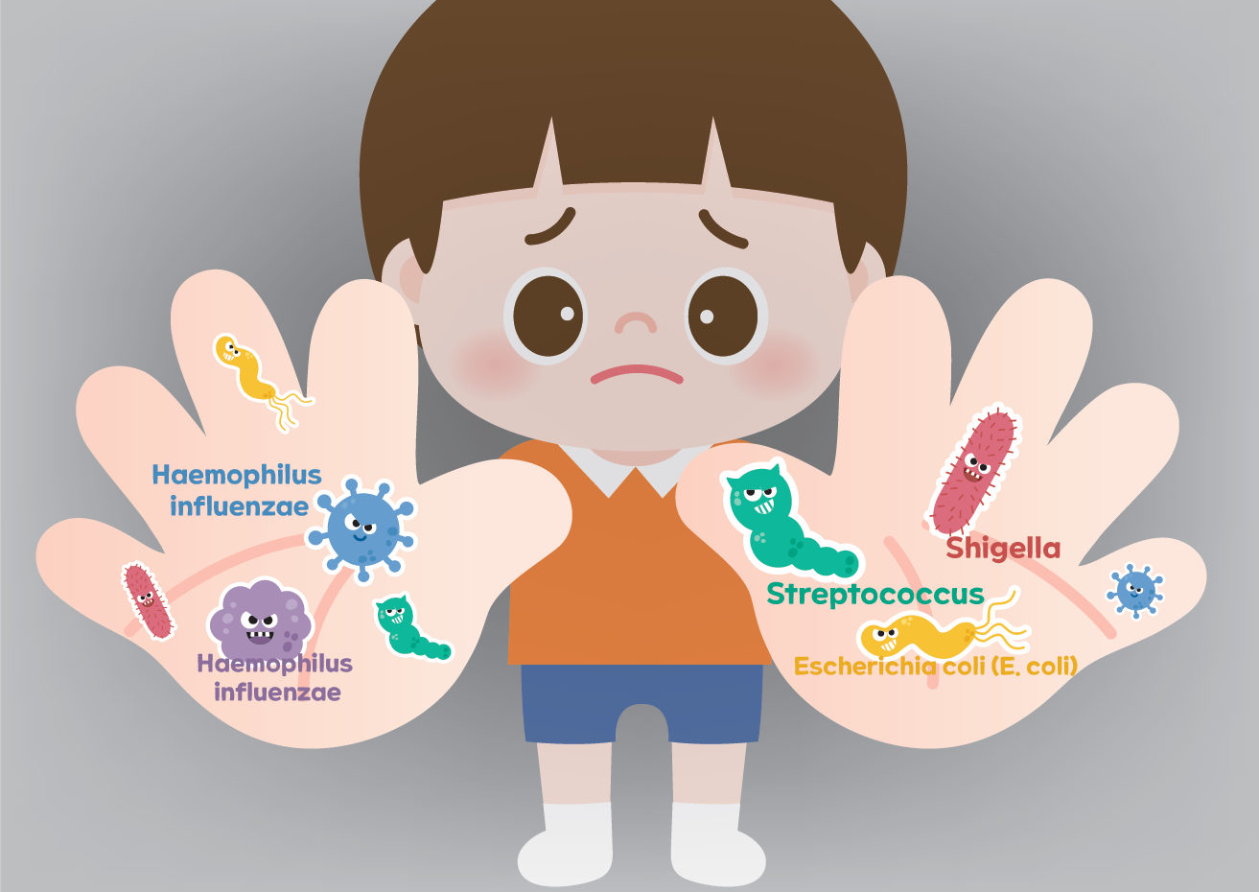
Notes:
기억하세요. 깨끗해 보이는 손에도 / 병균은 있을 수 있습니다.
Tandaan: / kahit mukhang malinis ang kamay / maaari pa ring may mikrobyo.

Slide 24


Maghugas ng Kamay — 3 Mahahalagang Pagkakataon
⏱ 2:00
② 깨끗한 손 — 먼저 기억할 세 가지 순간
1
2
3
PAGKATAPOS GUMAMIT
NG PALIKURAN
BAGO
MAGLUTO
BAGO
KUMAIN
화장실 다녀온 뒤
음식 만들기 전
먹기 전
SABON + TUBIG + 20 SEGUNDO
비누 + 물 + 20초 · 특히 화장실 뒤, 음식 만들기 전, 먹기 전
출처 / Source: US CDC, hand hygiene key times and five steps
13
Notes:
손 씻기는 / 언제 해야 할까요? 세 가지 시간만 꼭 기억하면 됩니다.
Kailan tayo dapat maghugas ng kamay? / Tatlong mahalagang pagkakataon lamang ang dapat tandaan.
첫째, / 화장실을 다녀온 뒤입니다.
Una / pagkatapos gumamit ng palikuran.
둘째, / 음식을 만들기 전입니다.
Ikalawa / bago magluto.
셋째, / 먹기 전입니다.
Ikatlo / bago kumain.
그리고 손은 / 비누와 물로 / 20초 동안 씻습니다.
Maghugas ng kamay / gamit ang sabon at tubig / nang hindi bababa sa 20 segundo.
쉽게 기억하면 / 화장실 뒤, 음식 만들기 전, 먹기 전.
비누와 물로 20초입니다.
Para madaling tandaan: / pagkatapos gumamit ng palikuran / bago magluto / bago kumain. / Sabon at tubig / 20 segundo.

Slide 25
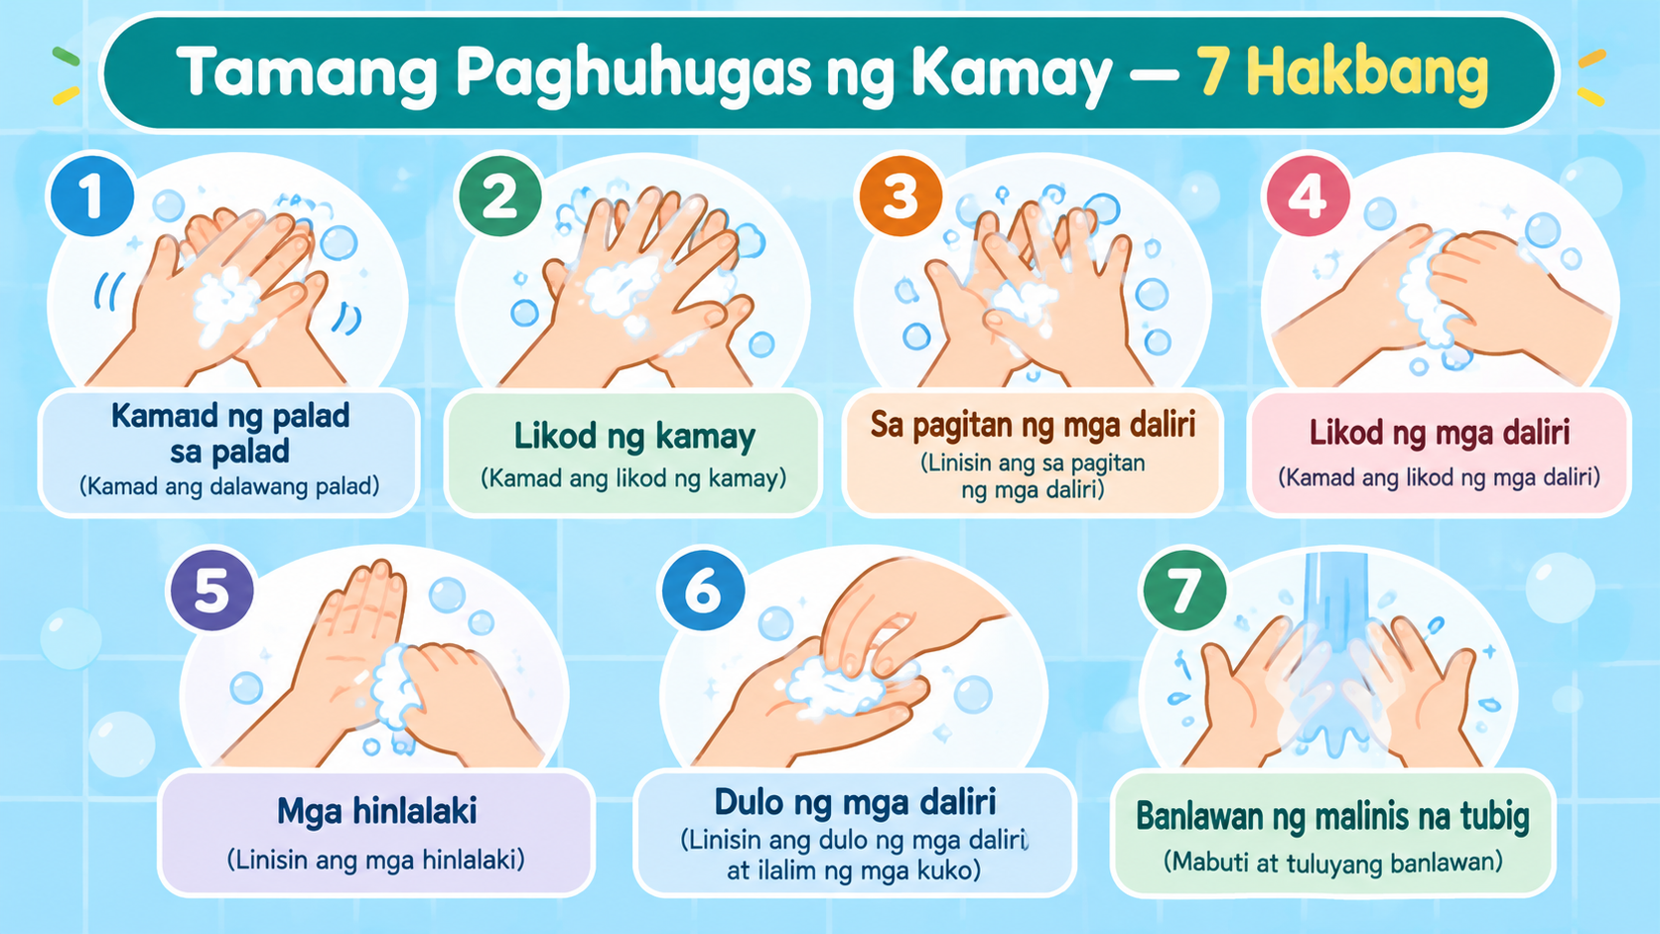
Notes:
손을 제대로 씻으려면 / 여섯 부위를 골고루 씻어야 합니다.
Para sa tamang paghuhugas ng kamay / anim na bahagi ang dapat nating linisin nang mabuti.
첫째, 손바닥과 손바닥.
둘째, 손등.
셋째, 손가락 사이.
Una / palad sa palad.
Ikalawa / likod ng kamay.
Ikatlo / pagitan ng mga daliri.
넷째, 손가락 뒷부분.
다섯째, 엄지손가락.
여섯째, 손끝과 손톱 밑.
Ikaapat / likod ng mga daliri.
Ikalima / mga hinlalaki.
Ikaanim / dulo ng mga daliri at ilalim ng mga kuko.
마지막으로 / 깨끗한 물로 충분히 헹굽니다.
Sa huli / banlawan nang mabuti gamit ang malinis na tubig.
중요한 것은 / 손바닥만 씻는 것이 아니라 / 손 전체를 빠뜨리지 않고 씻는 것입니다.
Ang mahalaga / hindi lang palad ang hinuhugasan / kundi buong kamay.

Slide 26
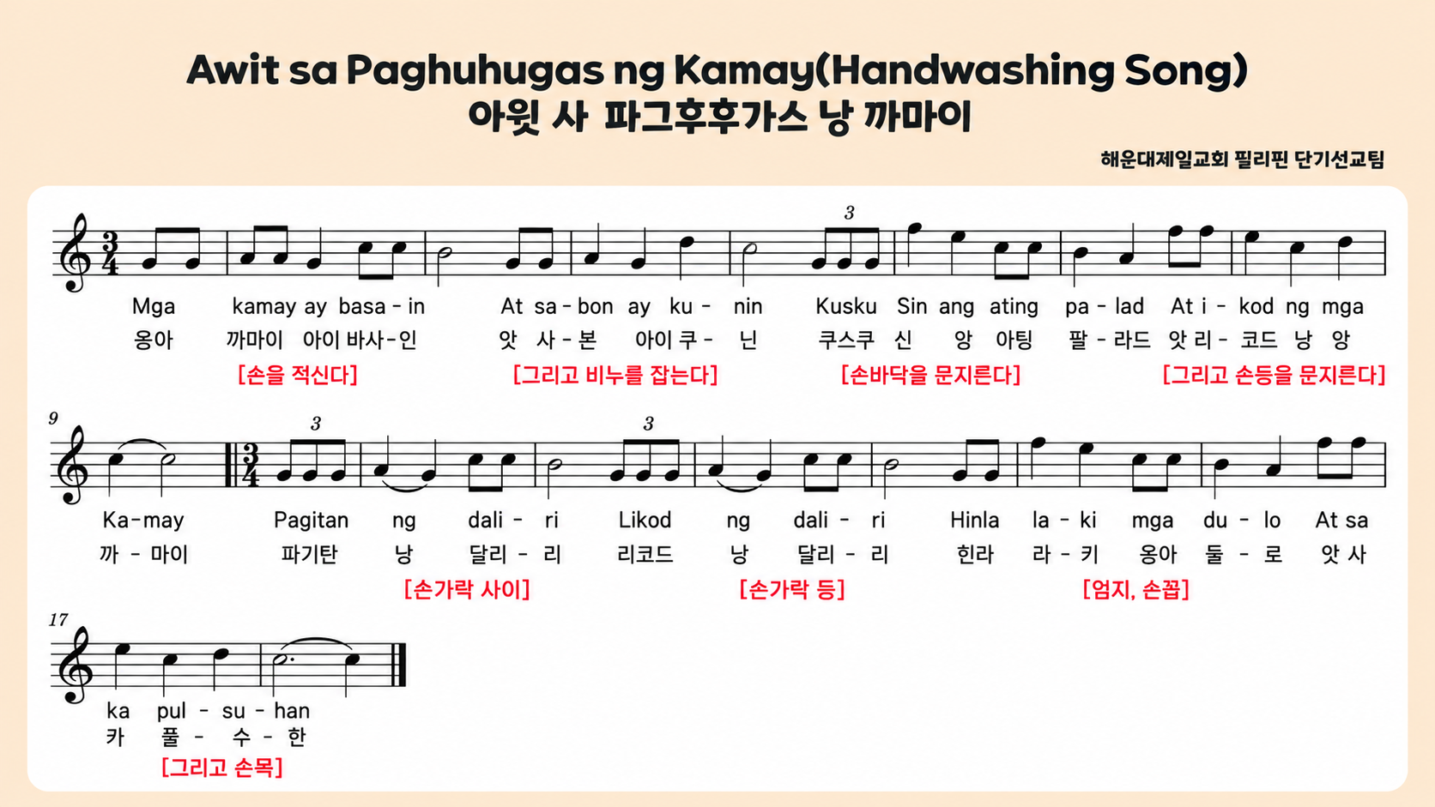
Notes:
이제 손 씻는 순서를 / 노래로 함께 익혀보겠습니다.
Ngayon / sabay nating matutuhan ang tamang paghuhugas ng kamay / sa pamamagitan ng awit.
먼저 손을 물에 적시고 / 비누를 묻힙니다.
Una / basain ang mga kamay / at lagyan ng sabon.
그다음 손바닥, 손등, 손가락 사이를 / 차례로 문질러 씻습니다.
Pagkatapos / kuskusin ang mga palad / likod ng mga kamay / at pagitan ng mga daliri.
엄지손가락과 손끝, 손톱 주변도 / 빠뜨리지 않습니다.
Huwag kalimutan / ang mga hinlalaki / dulo ng mga daliri / at paligid ng mga kuko.
마지막으로 / 깨끗한 물로 충분히 헹굽니다.
Sa huli / banlawan nang mabuti / gamit ang malinis na tubig.
이번에는 / 손동작을 따라 하면서 / 노래를 함께 불러보겠습니다.
노래의 멜로디는 여러분이 잘 아시는 “Happy Birthday to You”입니다.
Ngayon / sabayan natin ang mga galaw ng kamay / habang sabay-sabay tayong kumakanta.
Ang himig ng awit ay ang pamilyar na “Happy Birthday to You.”

Slide 27
Gumamit ng Ligtas na Palikuran
1:30
③ 안전한 화장실 — 식수와 분리합니다
1
2
3
4
🚽
🧹
↔
🪰
→
→
→
GUMAMIT NG
PALIKURAN
LAYO
PANATILIHING MALINIS
TAKPAN ANG BUTAS
우물·식수원에서 멀리 둡니다
깨끗하게 유지합니다
구멍을 덮습니다
화장실을 사용합니다
Takpan para hindi pasukin ng langaw.
Huwag dumumi sa bakuran o gubat.
Ilayo ang palikuran sa balon o
pinagkukunan ng inuming tubig.
Panatilihing malinis ang palikuran
at paligid nito.
덮어 두어 파리가 들어오지 못하게 합니다.
Ang langaw ay nagdadala ng mikrobyo.
마당이나 수풀에서 대변을 보지 않습니다.
우물·식수원에서 충분히 멀리 둡니다.
화장실과 주변을 깨끗하게 유지합니다.
파리는 병균을 옮깁니다.
Ang dumi ng bata ay kasingdelikado ng dumi ng matanda.
아이의 대변도 어른의 대변만큼 위험합니다. 아이의 대변도 화장실에 처리하십시오.
출처 / Source: Philippine DOH Implementing Rules, PD 856 (Water Supply & Excreta Disposal)
14
Notes:
이제 세 번째입니다.안전한 화장실을 사용하는 것도 매우 중요합니다.
Ngayon, ikatlong hakbang. / Mahalaga rin ang paggamit ng ligtas na palikuran.
첫째, / 마당이나 수풀에서 대변을 보지 말고 / 화장실을 사용합니다.
Una / gumamit ng palikuran. / Huwag dumumi sa bakuran o gubat.
둘째, / 화장실은 우물이나 식수원에서 / 충분히 멀리 둡니다.
Ikalawa / ilayo ang palikuran / sa balon o pinagkukunan ng inuming tubig.
셋째, / 화장실과 주변을 / 깨끗하게 유지합니다.
Ikatlo / panatilihing malinis / ang palikuran at paligid nito.
넷째, / 화장실 구멍은 잘 덮어 / 파리가 들어오지 못하게 합니다.
Ikaapat / takpan ang butas / upang hindi pasukin ng langaw.
파리는 대변의 병균을 / 음식이나 물로 옮길 수 있습니다.
Ang langaw ay maaaring magdala ng mikrobyo / mula sa dumi / papunta sa pagkain o tubig.
그리고 꼭 기억해야 합니다.아이의 대변도 어른의 대변만큼 위험합니다.
아이의 대변도 반드시 / 화장실에 안전하게 처리해야 합니다.
At tandaan natin: / ang dumi ng bata ay kasingdelikado / ng dumi ng matanda. / Itapon din nang ligtas / ang dumi ng bata sa palikuran.

Slide 28
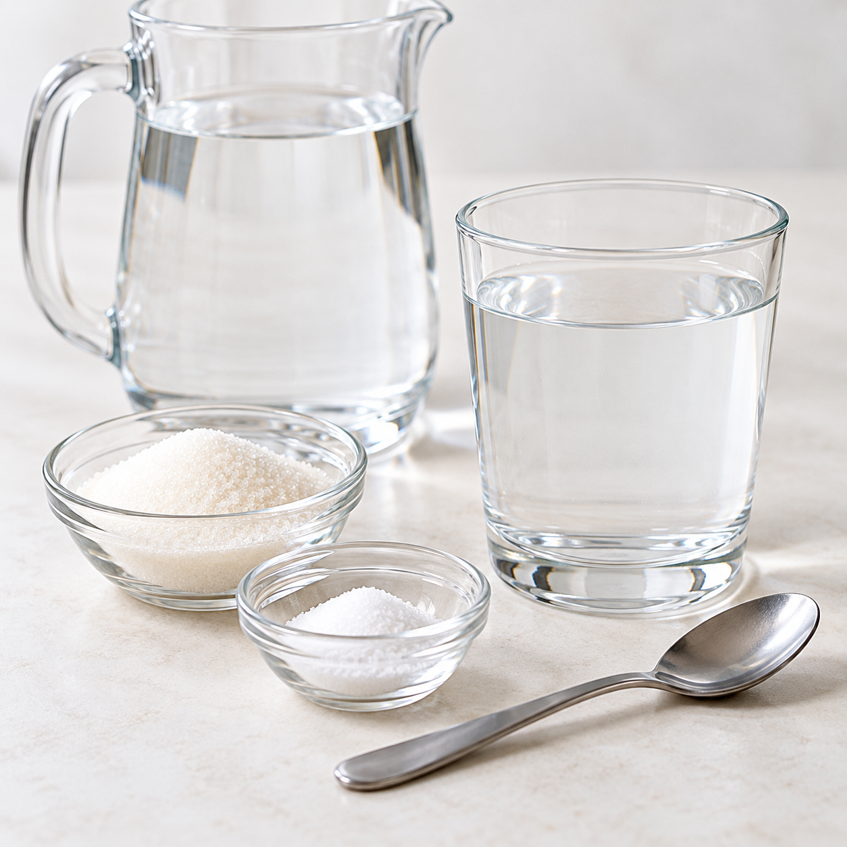
Kapag Nagtae — Kung Walang ORS Packet, Gumawa sa Bahay
2:00
설사할 때는 탈수를 먼저 막습니다 — ORS 포가 없을 때 집에서 만듭니다
1
2
3
4
1 L
6
½
🥤
→
→
→
MALINIS NA
TUBIG
KUTSARITANG
ASUKAL
KUTSARITANG
ASIN
HALUIN AT
INUMIN
깨끗한 물 1리터
설탕 6티스푼
소금 ½티스푼
저어서 조금씩 자주
Pantayin ang laman ng kutsarita. Delikado sa bata ang sobrang asin.
반드시 수평으로 깎아서 재십시오. 소금이 많으면 아이에게 매우 위험합니다.
Haluin mabuti at painumin nang kaunti ngunit madalas.
잘 저어서 조금씩 자주 마시게 합니다.
출처 / Sources: WHO cholera guidance · UNICEF household ORS guidance
15
Notes:
설사를 하면 / 가장 먼저 탈수를 막는 것이 중요합니다. / 준비된 ORS 포가 있으면 그것을 먼저 사용하고, / ORS 포가 없을 때 집에서 수분보충액을 만들 수 있습니다.
Kapag may pagtatae / mahalagang maiwasan muna ang pagkaubos ng tubig sa katawan (dehydration). / Kung may ORS packet, iyon ang gamitin muna. / Kung wala, maaari tayong gumawa ng simpleng ORS sa bahay.
먼저 / 깨끗한 물 1리터를 준비합니다.
Una / maghanda ng isang litro ng malinis na tubig.
여기에 / 설탕 6티스푼을 넣습니다.
Maglagay ng anim na kutsaritang asukal.
그리고 / 소금 반 티스푼을 넣습니다.
Pagkatapos / maglagay ng kalahating kutsaritang asin.
잘 저어서 / 한꺼번에 많이 마시기보다 / 조금씩 자주 마십니다.
Haluin nang mabuti / at painumin nang kaunti ngunit madalas.
여기서 아주 중요합니다. 설탕과 소금은 / 수평으로 깎은 티스푼으로 정확하게 재야 합니다.
특히 소금이 너무 많으면 / 아이에게 위험할 수 있습니다.
Napakahalaga nito. / Pantayin ang laman ng kutsarita. / Huwag sosobrahan ang asin / dahil maaari itong maging mapanganib sa bata.
기억하기 쉽게 말하면 / 물 1리터, 설탕 6티스푼, 소금 반 티스푼입니다.
Para madaling tandaan: / isang litrong tubig / anim na kutsaritang asukal / at kalahating kutsaritang asin.
만든 ORS는 뚜껑을 덮어 보관하고 / 24시간이 지나면 남은 것은 버리고 새로 만드십시오.
Takpan ang inihandang ORS. / Itapon ang natira pagkalipas ng 24 oras / at gumawa ng panibago.

Slide 29





May Ganitong Palatandaan? Pumunta agad sa health center o ospital
⏱ 1:30
이 신호가 보이면 곧바로 보건소나 병원으로
1
2
3
DUGO SA DUMI
HINDI MAKAINOM DAHIL SA PAGSUSUKA
MATINDI O TULOY-TULOY NA PAGTATAE
변에 피가 섞일 때
토해서 물을 마시기 어려울 때
심한 설사가 계속될 때
4
5
6
NAHIHILO O SOBRANG NAUUHAW
SOBRANG MAHINA O HINDI MAKAUPO
NALILITO, INAANTOK O MAHIRAP GISINGIN
심하게 어지럽거나 몹시 목마를 때
너무 약해서 혼자 앉기 어려울 때
혼란스럽거나 졸리고 깨우기 어려울 때
16
Notes:
설사를 할 때는 / 집에서 지켜보기만 하면 안 되는 경우가 있습니다.
다음과 같은 신호가 보이면 / 바로 보건소나 병원으로 가야 합니다.
Kapag may pagtatae / may mga palatandaan na hindi dapat hintayin sa bahay. / Kapag nakita ang mga ito / pumunta agad sa health center o ospital.
첫째, / 변에 피가 섞여 있을 때입니다.
Una / kapag may dugo sa dumi.
둘째, / 토해서 물을 마시기 어려울 때입니다.
Ikalawa / kapag hindi makainom dahil sa pagsusuka.
셋째, / 심한 설사가 계속될 때입니다.
Ikatlo / kapag matindi o tuloy-tuloy ang pagtatae.
넷째, / 심하게 어지럽거나 몹시 목마를 때입니다.
Ikaapat / kapag nahihilo o sobrang nauuhaw.
다섯째, / 너무 약해서 혼자 앉기 어려울 때입니다.
Ikalima / kapag sobrang mahina o hindi makaupo nang mag-isa.
여섯째, / 혼란스럽거나 졸리고 깨우기 어려울 때입니다.
Ikaanim / kapag nalilito, inaantok / o mahirap gisingin.
이런 신호가 하나라도 있으면 / 기다리지 말고 / 바로 진료를 받으십시오.
Kapag may kahit isa sa mga palatandaang ito / huwag maghintay. / Pumunta agad sa health center o ospital.

Slide 30
4
BAHAGI 4
4 / 4
PANGAKO / 함께 약속하기
Sama-samang
pangako.
✓
함께 약속하기.
배운 내용을 가족과 마을에서 함께 지킵니다.
LIGTAS NA TUBIG
MALINIS NA KAMAY
LIGTAS NA PALIKURAN
안전한 물
깨끗한 손
안전한 화장실
Notes:
이제 마지막 네 번째입니다. / 함께 지킬 약속을 정리하겠습니다.
Ngayon, ito na ang ikaapat at huling bahagi. / Sama-sama nating pagtibayin ang ating pangako.
오늘 배운 것은 세 가지입니다. / 안전한 물, 깨끗한 손, 안전한 화장실입니다.
Tatlong bagay ang ating natutuhan ngayon: / ligtas na tubig, malinis na kamay, at ligtas na palikuran.
중요한 것은 오늘 듣고 끝나는 것이 아니라 / 가족과 마을에서 계속 실천하는 것입니다.
Ang mahalaga ay hindi lamang ito marinig ngayon, / kundi patuloy itong isabuhay sa ating pamilya at komunidad.
이 세 가지를 함께 지켜서 / 우리 가족과 마을의 건강을 지켜갑시다.
Sama-sama nating sundin ang tatlong pangakong ito / upang mapangalagaan ang kalusugan ng ating pamilya at komunidad.

Slide 31

Tatlong Bahagi ang Ating Pangako
⏱ 1:30
우리의 약속은 세 가지
ilayo ang dumi sa inuming tubig.
1
대변과 먹는 물을 멀리 떨어뜨립니다.
kung may duda, pakuluan ang tubig at takpan ito.
2
의심되는 물은 끓이고 깨끗하게 덮어 둡니다.
maghugas ng kamay gamit ang sabon pagkatapos gumamit ng palikuran, bago maghanda ng pagkain, at bago kumain.
3
화장실을 다녀온 뒤, 음식 만들기 전, 먹기 전에 비누로 손을 씻습니다.
LIGTAS NA TUBIG · MALINIS NA KAMAY · LIGTAS NA PALIKURAN
안전한 물 · 깨끗한 손 · 안전한 화장실
19
Notes:
마지막으로 / 우리 모두 함께 세 가지를 약속하겠습니다.
Sa huli / sabay-sabay nating gawin ang tatlong pangako.
첫째, / 대변과 먹는 물을 멀리 떨어뜨립니다.
Una / ilayo ang dumi sa inuming tubig.
둘째, / 의심되는 물은 끓이고 / 깨끗하게 덮어 둡니다.
Ikalawa / kung may duda / pakuluan ang tubig at takpan ito.
셋째, / 화장실을 다녀온 뒤, 음식 만들기 전, 먹기 전에 / 비누로 손을 씻습니다.
Ikatlo / maghugas ng kamay gamit ang sabon / pagkatapos gumamit ng palikuran / bago maghanda ng pagkain / at bago kumain.
다시 한 번 기억하겠습니다. 안전한 물, 깨끗한 손, 안전한 화장실.
Tandaan natin: / ligtas na tubig / malinis na kamay / at ligtas na palikuran.

Slide 32




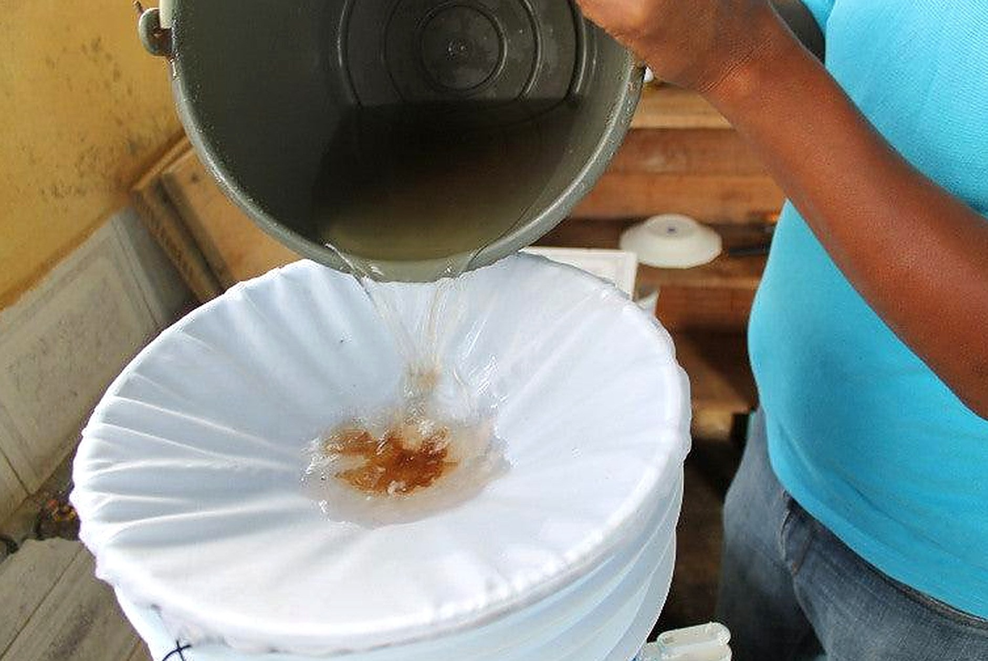
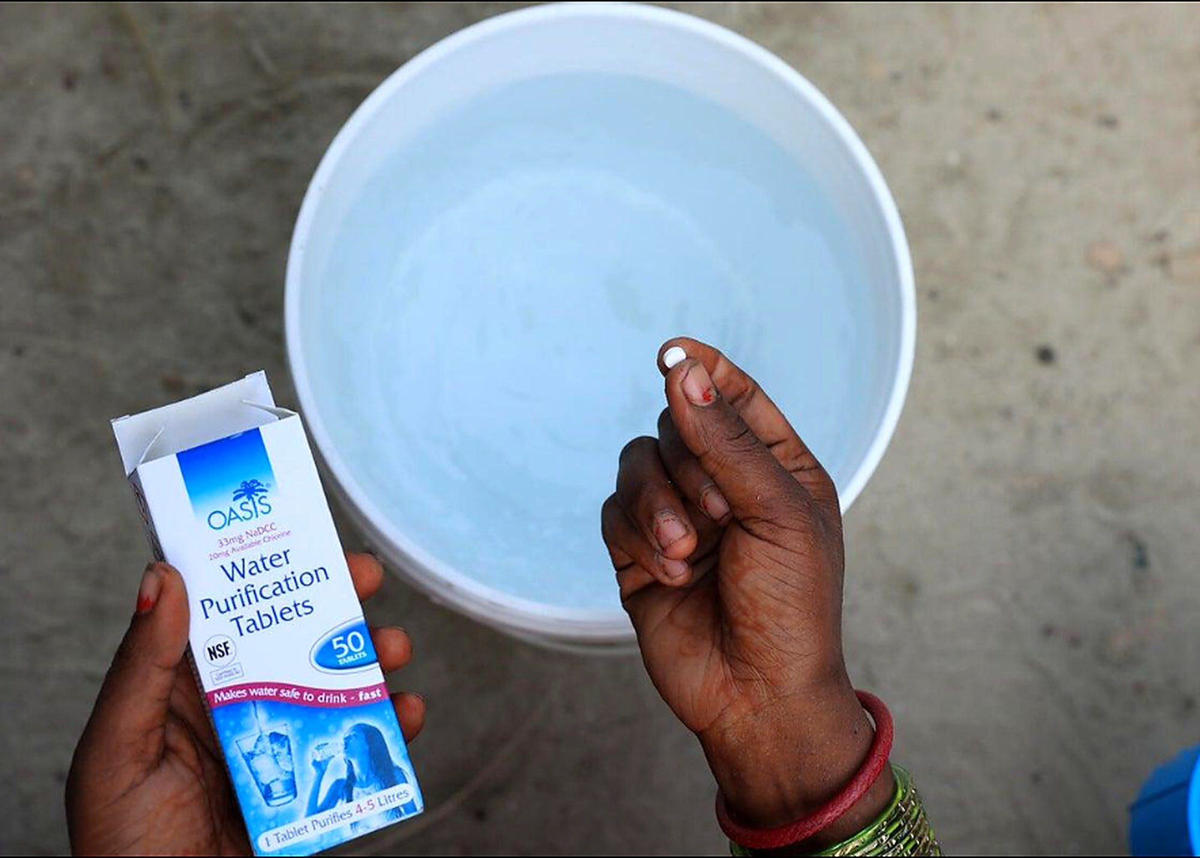
Kung Hindi Mapakuluan ang Tubig — Gumamit ng Tableta ayon sa Tagubilin.
부록
① 땔감이 없을 때 — 정수 알약
1
2
3
4
→
→
→
SALAIN MUNA
ANG TUBIG
BASAHIN ANG
TAGUBILIN
ILAGAY ANG
TAMANG DAMI
HINTAYIN BAGO
INUMIN
탁한 물은 먼저 거릅니다
포장지 사용법을 확인합니다
물의 양에 맞는 정량을 넣습니다
표시된 시간만큼 기다린 뒤 마십니다
Sundin ang tagubilin sa pakete
Hintayin ang oras na nakasaad sa pakete
제품마다 물의 양과 사용량이 다를 수 있습니다
제품에 표시된 대기시간을 따릅니다
출처 / Source: WHO, Cholera outbreaks Q&A (2026) — follow manufacturer instructions
A7
Notes:
깨끗한 물을 구하기 어렵고 / 물을 끓일 수도 없을 때는 / 정수 알약을 사용할 수 있습니다.
Kung walang malinis na tubig / at hindi rin ito mapakuluan / maaaring gumamit ng tableta / para sa pagdidisimpekta ng tubig.
먼저 물이 탁하면 / 깨끗한 천으로 걸러 맑게 합니다.
Kung malabo ang tubig / salain muna ito gamit ang malinis na tela.
그다음 반드시 / 제품 포장지의 사용법을 확인합니다.
Pagkatapos / basahin at sundin ang tagubilin sa pakete.
물의 양에 맞는 정량의 정수 알약을 넣습니다. / 제품마다 1정당 처리하는 물의 양이 다를 수 있습니다.
Ilagay ang tamang dami ng tableta / ayon sa dami ng tubig. / Maaaring magkaiba ang dosis depende sa produkto.
바로 마시지 말고 / 제품에 표시된 시간만큼 기다린 뒤 마십니다.
Huwag agad inumin. / Hintayin ang oras na nakasaad sa pakete bago inumin.
쉽게 기억하면 / 거르기 → 포장지 확인 → 정량 넣기 → 표시된 시간 기다리기 → 마시기입니다.
Para madaling tandaan: / salain → basahin ang pakete → tamang dami ng tableta → hintayin ang nakasaad na oras → inumin.

Slide 33


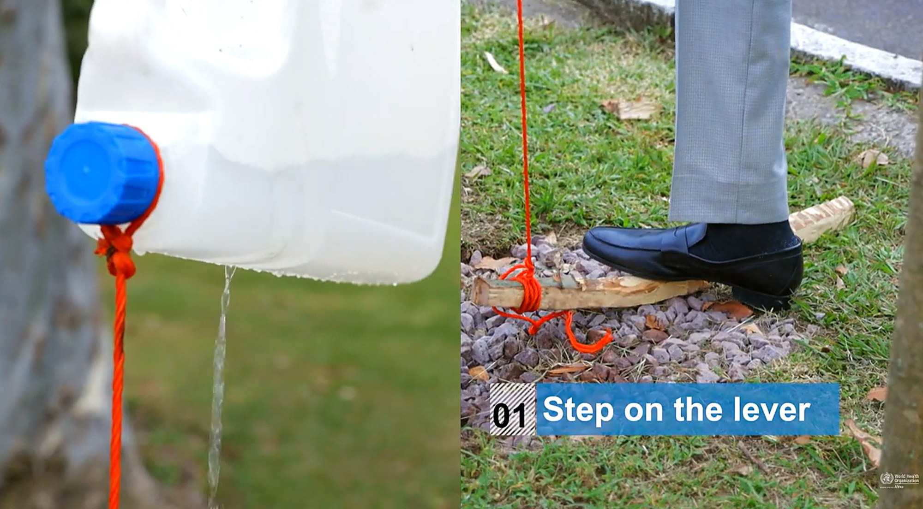
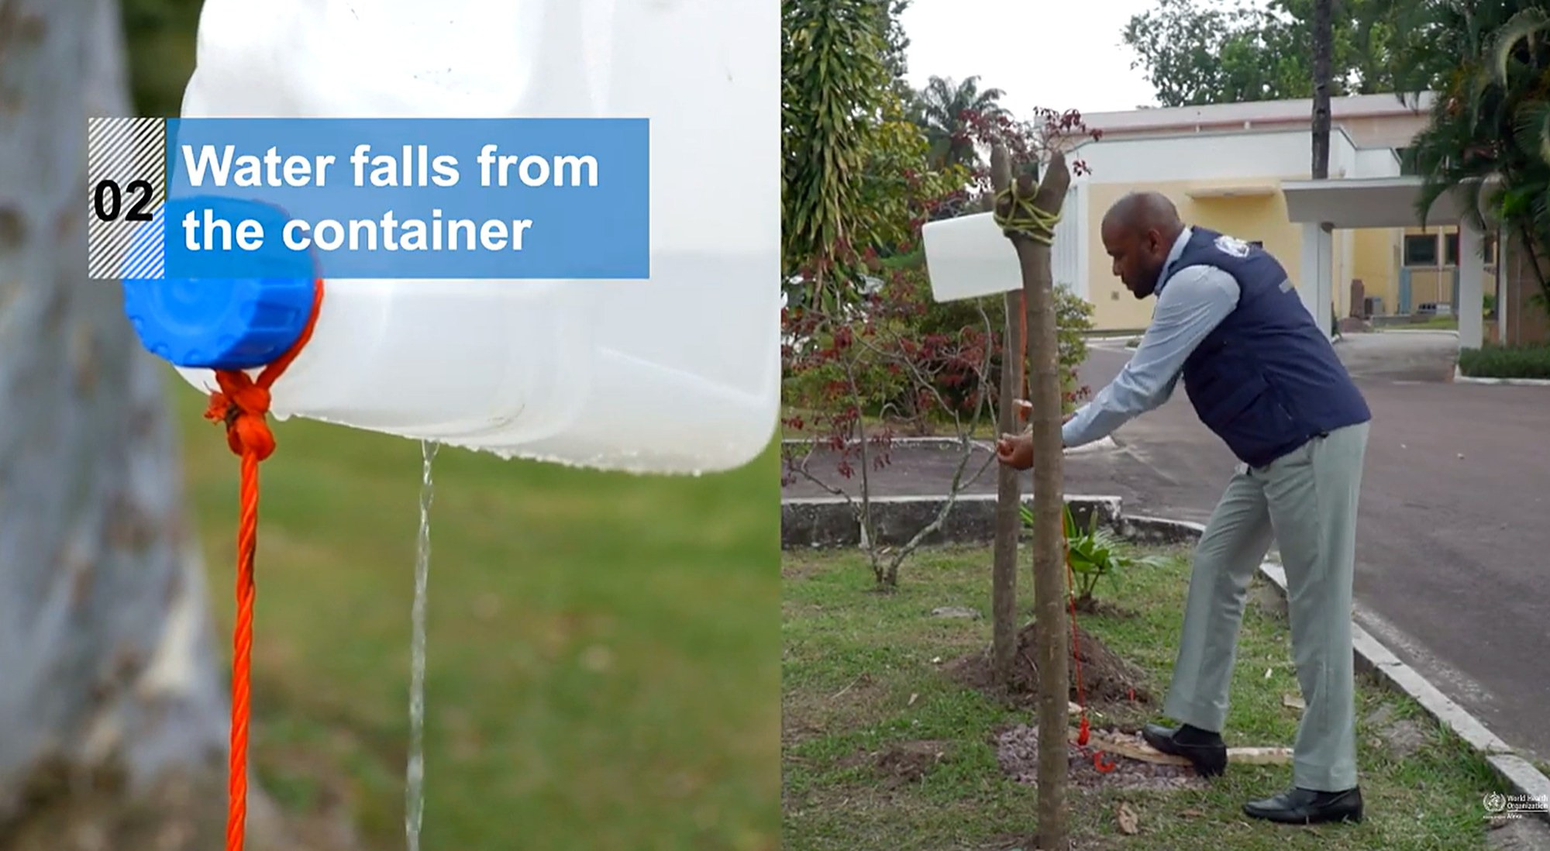
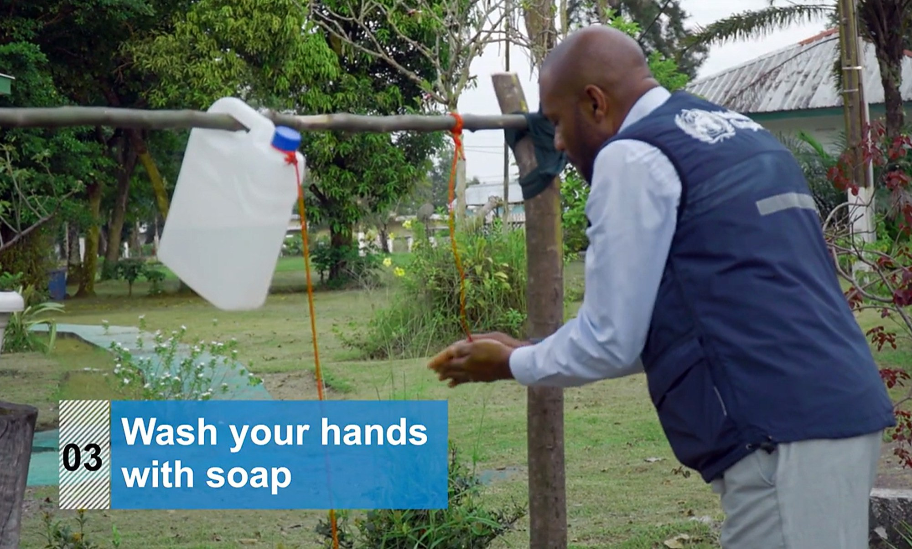
Walang Gripo? Gumawa ng Tippy Tap.
부록
② 수도가 없어도 됩니다 — 티피탭
1
2
3
→
→
BUTASAN ANG BOTE
ITALI AT ISABIT
IKONEKTA SA PINGGA
병 윗부분에 구멍을 냅니다
끈으로 묶어 매답니다
물통과 발판을 끈으로 연결합니다
① 발판을 밟습니다
② 물이 흘러나옵니다
③ 비누로 씻습니다
Isang bote, lubid, dalawang kahoy. Hindi kailangan ng mamahaling kagamitan.
빈 병 하나, 끈, 나무 두 개 · 비싼 장비가 없어도 만들 수 있습니다.
A8
Notes:
수도꼭지가 없는 곳에서는 / **티피탭(Tippy Tap)**을 만들어 사용할 수 있습니다.
Kung walang gripo / maaari tayong gumawa ng Tippy Tap.
첫째, / 병 윗부분에 작은 구멍을 냅니다.
Una / butasan ang bote sa itaas.
둘째, / 병을 끈으로 묶어 / 나무에 매답니다.
Ikalawa / itali ang bote gamit ang lubid / at isabit ito sa kahoy.
셋째, / 물통과 발판을 끈으로 연결합니다. / 발판을 밟으면 병이 기울어지면서 물이 나옵니다.
Ikatlo / ikonekta ang bote sa pingga gamit ang lubid. / Kapag inapakan ang pingga / kikiling ang bote at lalabas ang tubig.
그러면 손으로 병을 만지지 않고도 / 비누로 손을 씻을 수 있습니다.
Sa ganitong paraan / makapaghuhugas tayo ng kamay gamit ang sabon / nang hindi kailangang hawakan ang bote.
필요한 것은 간단합니다. 병 하나, 끈, 나무 두 개면 됩니다.
Simple lamang ang kailangan: / isang bote, lubid, at dalawang kahoy.
비싼 장비가 없어도 / 손 씻을 수 있는 환경을 만들 수 있습니다.
Kahit walang mamahaling kagamitan / maaari pa rin tayong gumawa ng lugar para sa paghuhugas ng kamay.

Slide 34
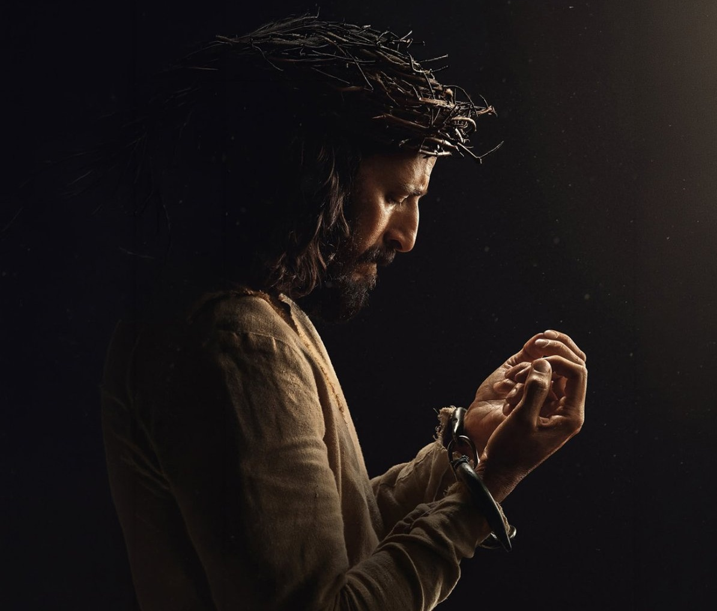
Hindi tanikala, kundi pag-ibig.
Hindi tanikala ang pumigil sa Kanya, kundi pag-ibig.
Not chains, but love.
그분을 붙든 것은 사슬이 아닌, 사랑이었습니다.
Juan 10:18 · John 10:18 · 요한복음 10:18
1 / 72

